Slide 1
思泉云平台-产品分享
2 0 1 8
研发厂商：深圳市思泉软件有限公司
讲 解 人：李旭波

Slide 2
目 录
01
客户案例分享
CONTENTS
02
思泉云平台介绍
03
思泉云平台亮点功能
04
快速开发平台案例分享
05
产品远景规划

Slide 3
01
客户案例分享

Slide 4

帕拓逊
深圳前海帕拓逊网络技术有限公司
信息化管理难点
解决方案
帕拓逊是国内A股上市企业跨境通（A股代码：002640）的全资子公司，是全球消费者美好生活的物质提供商，以“点靓每个人的生活”为使命，为全球个人及家庭提供高品质的消费类产品，客户遍布全球三十多个国家和地区。
2亿消费者的共同选择，
员工超过1000名，
2017年销售额突破24亿元。
信息孤岛
内部使用多套管理软件（HR系统、招聘系统、财务系统，邮件系统等），导致用户多套系统来回切换、重复录入、数据不统一，形成信息孤岛。
审批体系复杂
流程要求可按人员1-4级体系智能汇报、个别业务要求按部门管理归属智能汇报、个别业务要求按职级体系智能汇报，这就要求流程平台足够灵活、智能。
消除信息孤岛
思泉云平台通过集成引擎，快速对接打通多套系统，消除了信息孤岛问题，避免了管理员和使用者重复操作，降低了使用成本和难度。
灵活、智能的流程平台
思泉云台内置人员汇报体系、职级汇报体系、部门管理体系，可快速地进行个性化流程配置，使审批更符合企业实际、更加灵活、智能。

Slide 5
集成架构
组织部门
资料同步
思泉云平台
数据回写
招聘系统
用户
1、内置多种标准安全协议、加密算法
2、向导式设置，实现数据库自动同步，此方案也可用来同步考勤机数据。
合同续签
新员工培养计划
招聘需求申请
岗位
职级
合同变更
试用期跟踪
汇报关系
培训、奖惩
试用期转正
绩效、项目
轮岗调岗
eHR系统
数据回写
工作移交
补卡、调班
加班、请假
付款申请
生成凭证
财务系统(用友)
外出、出差
报销申请

Slide 6

泰永长征
贵州泰永长征技术股份有限公司
选型重点/难点
解决方案
贵州泰永长征技术股份有限公司（股票代码：002927，股票简称“泰永长征”），于2018年2月23日在深圳证券交易所成功上市。泰永长征旗下拥有“长九”及“TYT泰永”两大品牌，为中国电器工业最具影响力品牌。
低压电器行业领军品牌
ATSE行业领导者
兼顾移动端、PC端
现有管理软件只有Web端，无移动端，员工无法进行移动办公，无法满足企业日趋加快的运营节奏 。
报表统计
缺乏实时的销售报表、财务报表。销售工具、管理工具等报表数据来源于ERP、OA、财务等多套系统，同时需要移动端报表。
无法满足个性化需求
现有软件不符合企业实际经营模式，个性化应用较差。需要“客户信息/联系人/项目/预测/查询/操作/业务关联”N合一。
多屏互动
平台同时生成PC端、移动端、大屏端应用，用户随时随地进行业务操作，提升企业运营效率。
报表引擎
支持多种列表模式、丰富的样式、灵活组装搭配、支持多种数据来源（存储过程、视图、实体、多表关联、SQL数据源、外部数据源等），同时生成移动端报表。
快速开发平台
思泉快速开发平台可以根据客户需求，快速地进行个性化配置，使系统更符合企业实际需求，有效推动运营。

Slide 7
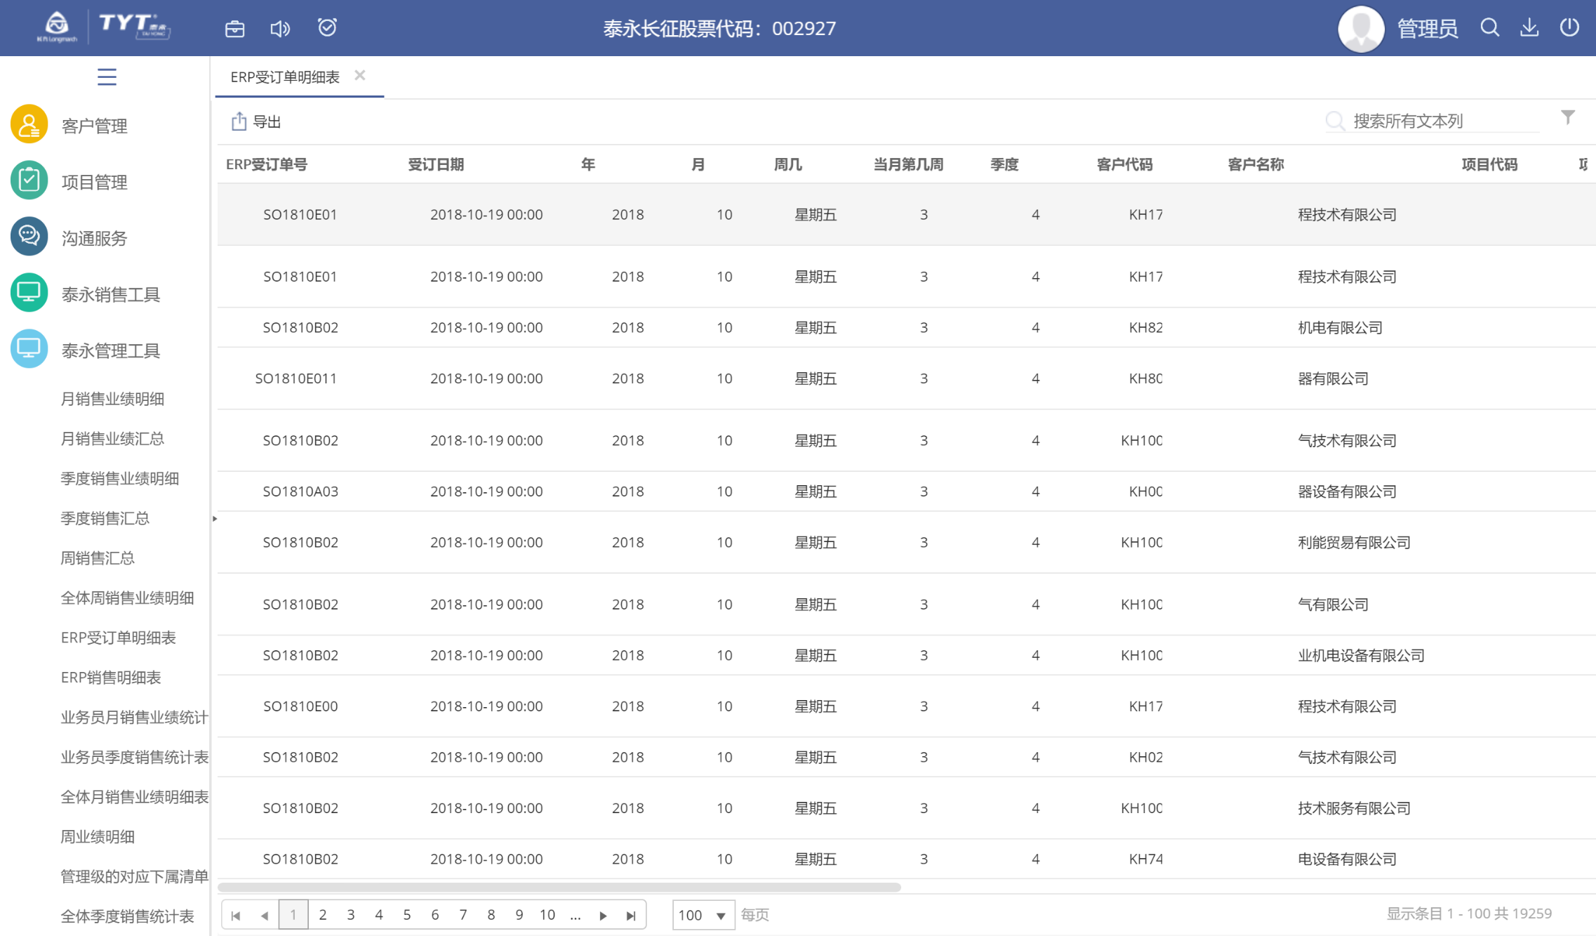
系统界面-快速配置符合企业管理需求的销售/管理工具

Slide 8

捷汇多科技
深圳市捷汇多科技有限公司
信息化管理难点
解决方案
捷汇多科技是伟凯美（香港）有限公司在中国内地的分公司，是一家集自主研发、生产、销售为一体的国家高新技术专业公司。主要产品：PIS24-365炉温测试与实时监控系统、锡膏自动添加装置、全自动贴标签机、吸嘴清洗机、SMT设备配件。
中国SMT创新成果奖
锡膏自动添加装置新型实用专利
信息孤岛
内部使用多套管理软件（OA、CRM、进销存），导致用户多套系统来回切换、重复录入、数据不统一，形成信息孤岛。
二开升级成本高
现有CRM系统做了定制开发，没有移动端，软件出现兼容性问题，急需升级。现有系统升级成本高。
同一套系统模块数据不互通
现有OA系统，不同模块数据之间不互通，需要重复操作。
消除信息孤岛
思泉云平台消除了之前的信息孤岛问题。用一款软件解决企业所有的管理模块，避免了信息化的重复建设，降低了信息化建设成本。
快速开发平台
可扩展：平台基础架构拥有良好的扩展性，提供完善接口，支持应用之间的关联，使得业务交互更加方便；可基于平台快速配置应用。
低成本：传统软件把模块写死在程序代码中，不能灵活变通，如该功能不满足企业管理需求，只能二次开发，周期长，风险高。思泉平台采用先进成熟的技术架构，缩短开发周期，降低开发成本和风险；后期可平滑升级。

Slide 9
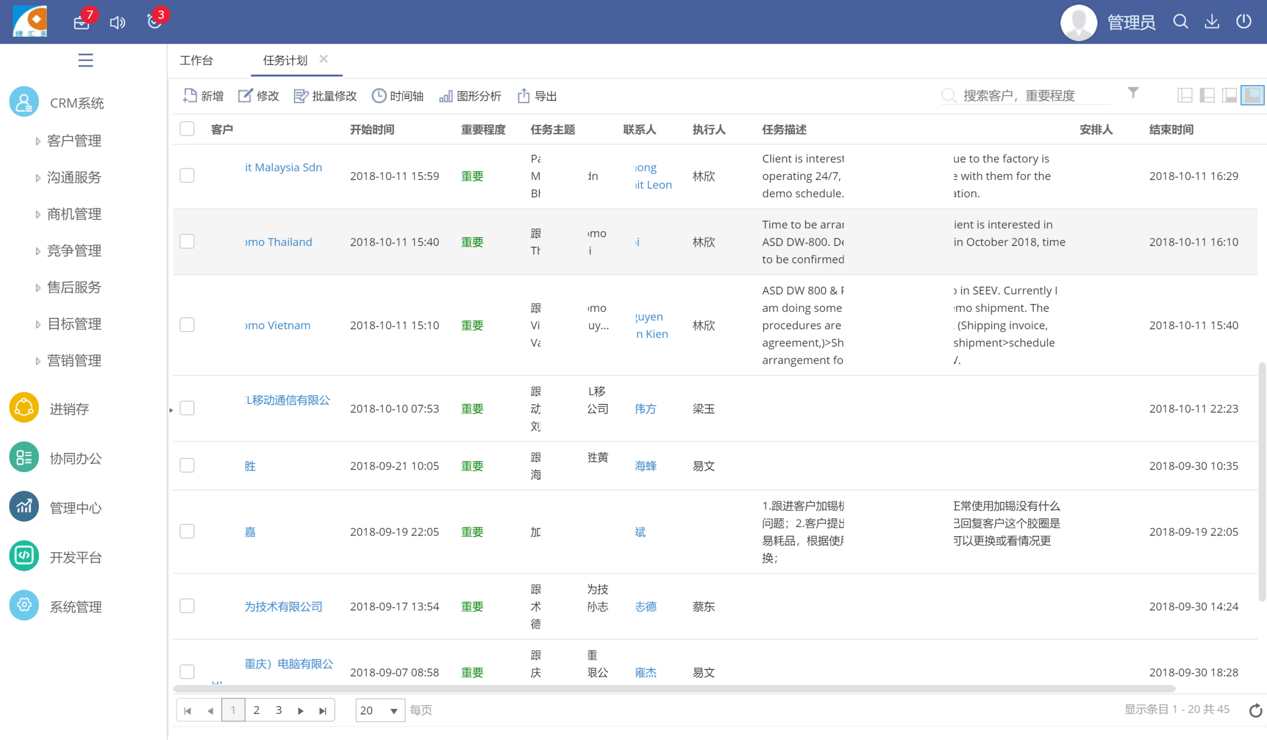
系统界面-集中一个平台解决企业所有的管理

Slide 10
02
思泉云平台介绍

Slide 11




思泉云平台核心架构
多终端：PC端/APP/微信/钉钉/大屏
集团化：多组织/管理员/数据库/语言
OA
CRM
HR
进销存
项目管理
BI…
思泉云平台——专业的OA、CRM快速开发平台）
流程引擎
建模引擎
门户引擎
移动引擎
查询引擎
集成引擎
思泉云平台数据（支持多种数据库）
第三方系统数据库（MES/ERP...）

Slide 12
快速开发平台架构
流程引擎
建模引擎
门户引擎
移动引擎
查询引擎
集成引擎
智能
表单
多门户
APP
即时搜索
集成设置
便捷
一览表
自定义
微信/钉钉
数据检索
API库
灵活
主从表
图表统计
灵活自定义
数据链接
强大
树表…
移动门户
业务查询
多终端访问
PC端
APP
大屏
微信
钉钉
集成外部应用
短信平台
企业邮箱
企业论坛
呼叫中心
名片扫描
知识云…
集团管控
多组织
多管理员
集中管理
无限分支
多语言
多维权限控制
角色
组织
数据
操作
功能
职级
数 据 库
SQL Server
Mysql
第三方系统

Slide 13
新版本-增加上百项功能
APP、Widget首页
组合表/混合表
水印管理/移动考勤
多管理员
子表数据汇总到主表
手写签名
门户系统
表单一键生成/自由布局
产品细节决定成败

Slide 14
03
思泉云平台亮点功能

Slide 15
多维权限管控-全面管控，任意组合，有效支撑各种应用的权限需求
角色
职级
对象
操作
用户
数据
组织
组织可见范围授权
多角色、优先级
权限控制精准到字段级别，可见、编辑、条件过滤
查看职级低于本人的数据
按功能授权、功能数据范围授权
自定义模块可以通过列表指定范围
模块操作授权

Slide 16
流程引擎
更加
智能
更加
便捷
更加灵活
更加强大
智能转交机制
人员汇报体系、职级体系、部门管理归属汇报
流转规则设置
按处理人比例、处理人数、启动立即流转
自动跳过/挂起
参与人与启动人相同、参与人和流程发起人相同、已参与过本流程
快捷审批
连续处理、批量审批
易维护
快速流程模拟运行、按用户查找节点
超时处理
超时多级处理机制、灵活条件控制、超时催办、自动处理、转交他人处理（处理人上级或指定人员）
流程多版本控制
当前版本运行变更、多版本运行
自定义操作
操作按钮名称自定义、权限灵活配置、自定义增加操作按钮
灵活条件判断
支持SQL取数、服务端方法、自定义函数
流程运行绩效分析
节点耗时分析、人员耗时分析、流程效率分析、超时统计
模块数据联动
邮件/消息/等待节点、适配器节点、执行SQL、调用Web Service接口、流程事件、节点事件
安全
流程日志审核、严谨的数据权限

Slide 17
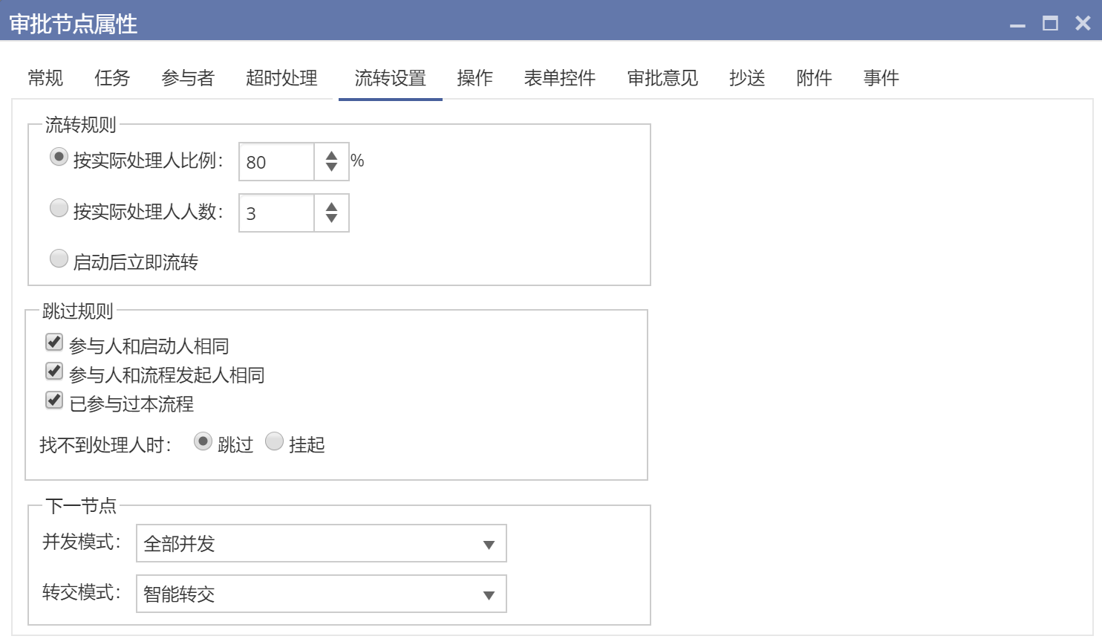
流程引擎-更加智能
智能转交机制
人员汇报体系、职级体系、部门管理汇报体系, 让流程实现智能转交，减少人工选择，人为失误。
丰富的流转规则设置
按处理人比例、处理人数、启动立即流转
自动跳过/挂起
参与人与启动人相同、参与人和流程发起人相同、已参与过本流程，极大的减少了管理员设计工作量。

Slide 18
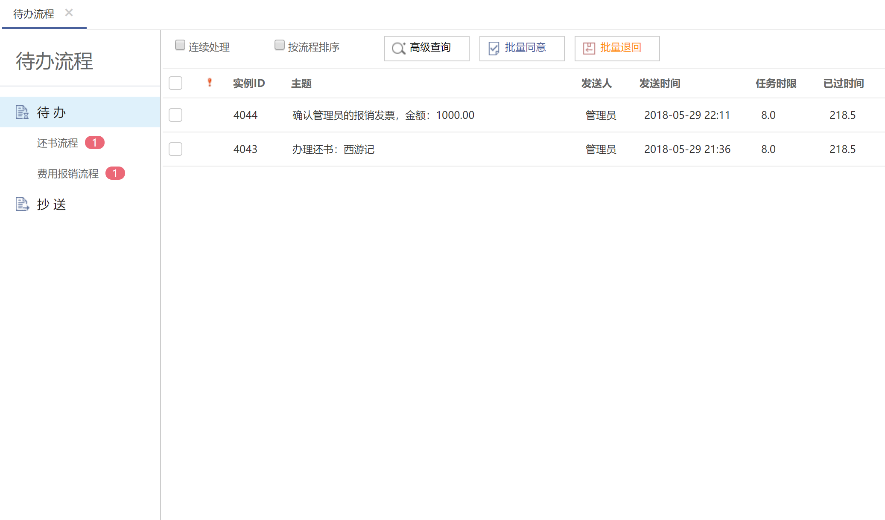
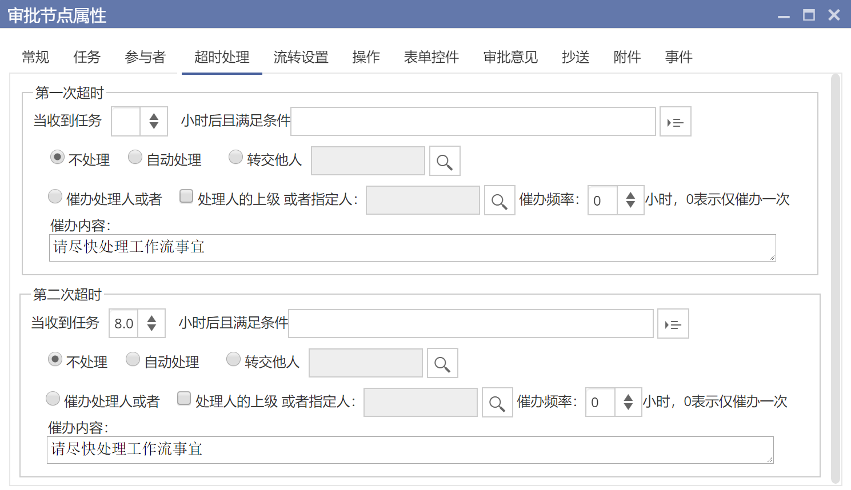
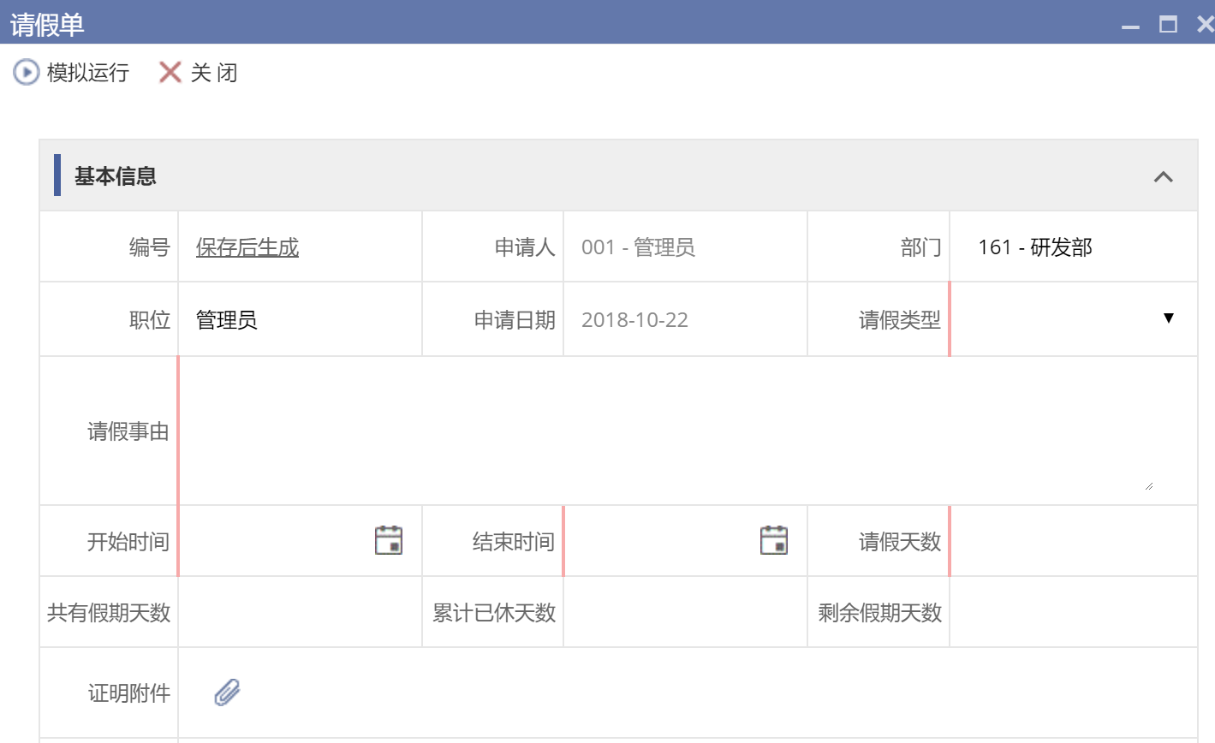
流程引擎-更加便捷
快捷审批
可连续处理审批、批量同意、退回操作。极大的提高审批操作
超时多级处理机制
支持超时自动催办、自动处理，自动转交上级或指定人员审批；同时支持灵活条件控制，满足条件才进行超时处理。
管理员易维护
快速流程模拟运行、按用户查找节点

Slide 19
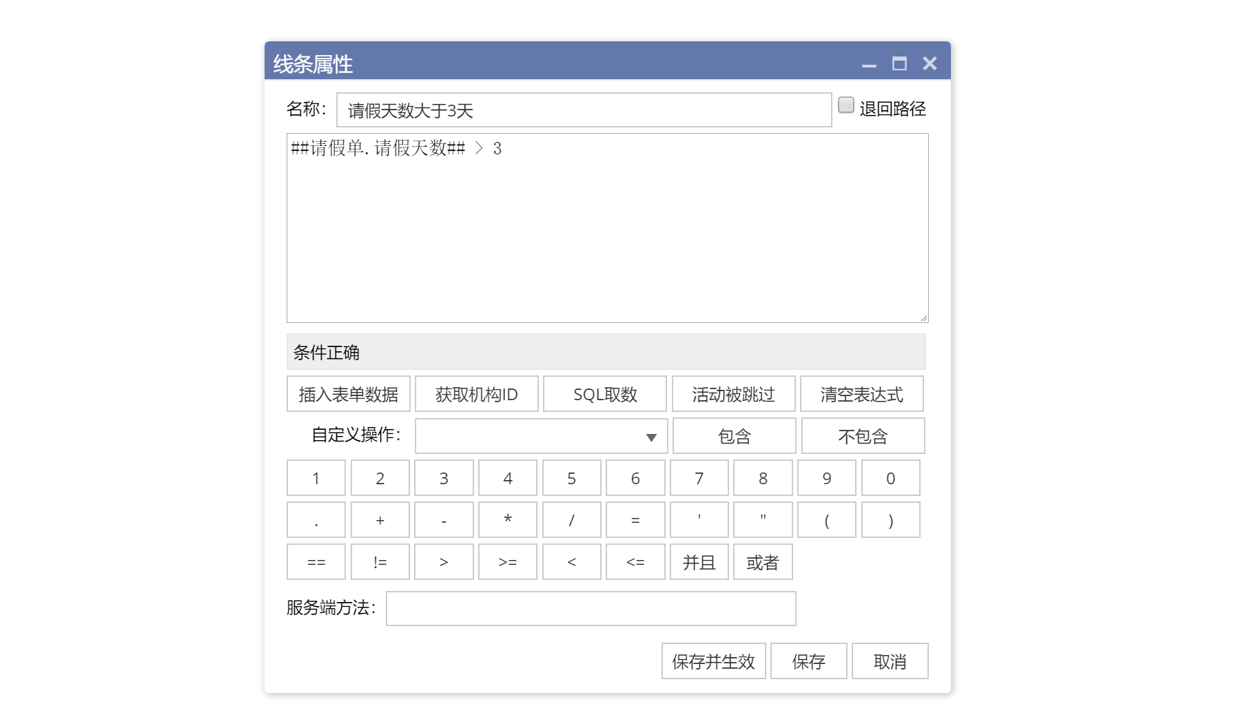
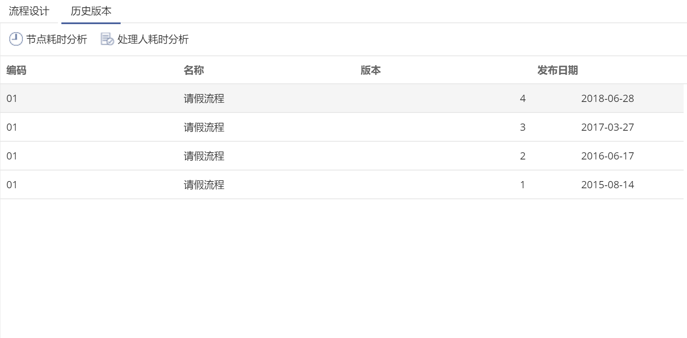
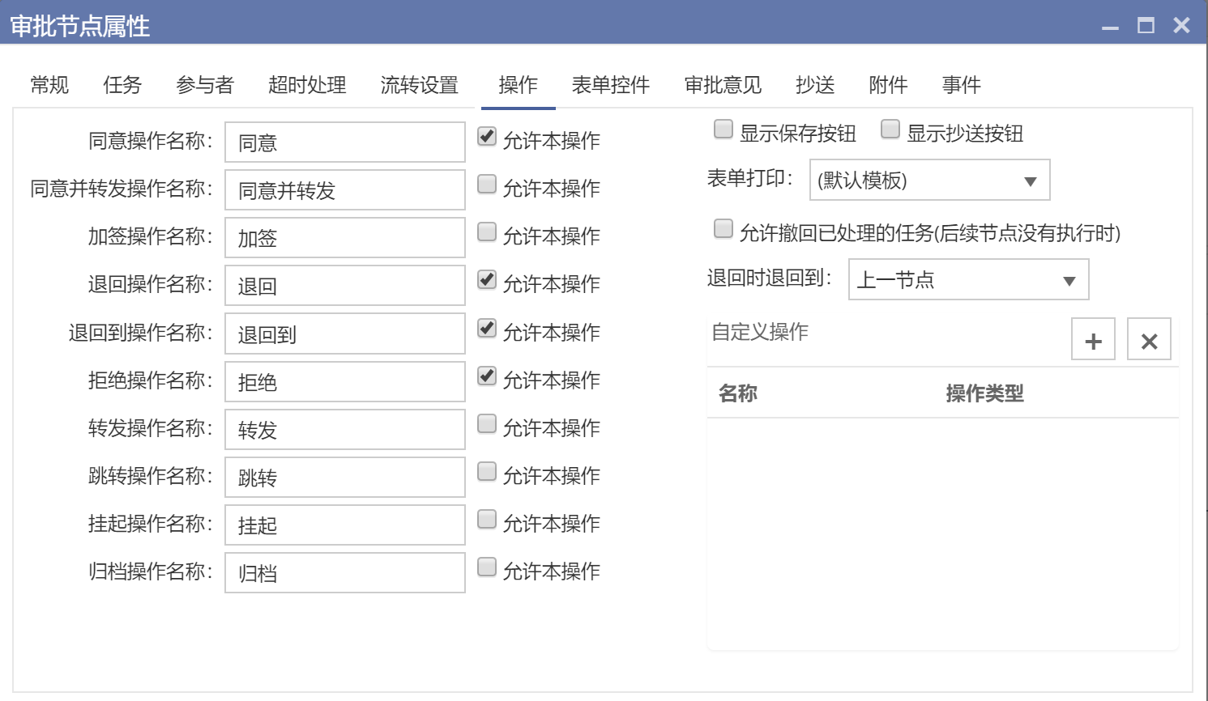
流程引擎-更加灵活
流程多版本控制
当前版本运行变更、多版本运行
自定义操作
操作按钮名称自定义、权限灵活配置、自定义增加操作按钮
灵活条件判断
支持SQL取数、服务端方法、自定义函数，让流程条件设置方式更加灵活

Slide 20
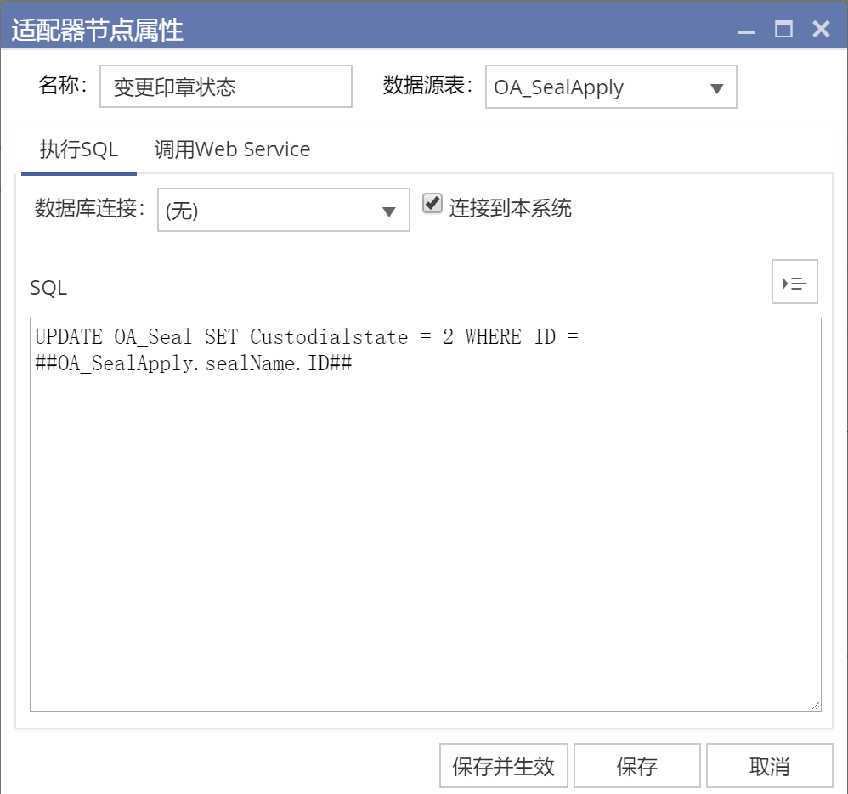
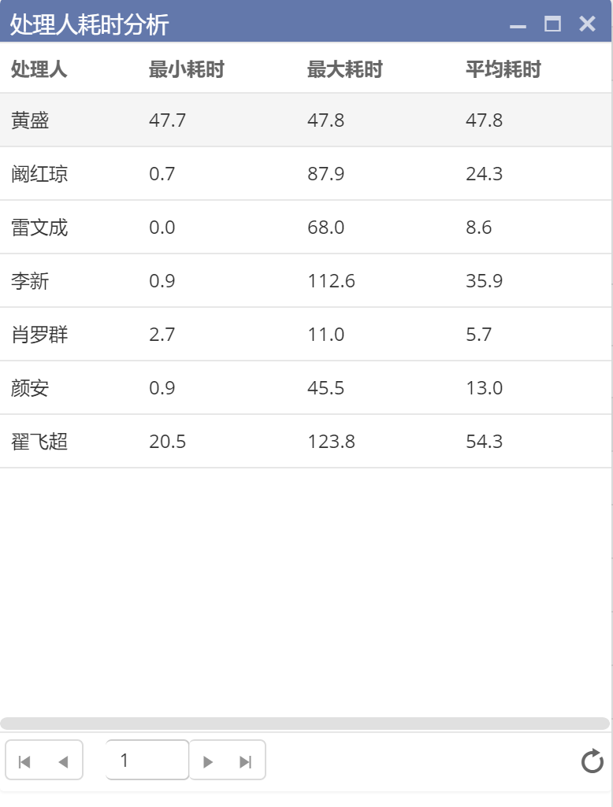
流程引擎-更加强大
流程运行绩效分析
节点耗时分析、人员耗时分析、流程效率分析、超时统计，为企业管理各环节调整提供依据、使考核更加全面、科学。
流程与其他模块数据联动
流程引擎内置邮件/消息/等待/适配器节点，配合企业进行更有效的流程管控。
其中适配器节点可执行SQL语句、调用Web Service接口，步骤支持增加流程事件、节点事件，方便与其他模块或异构系统进行数据联动。

Slide 21
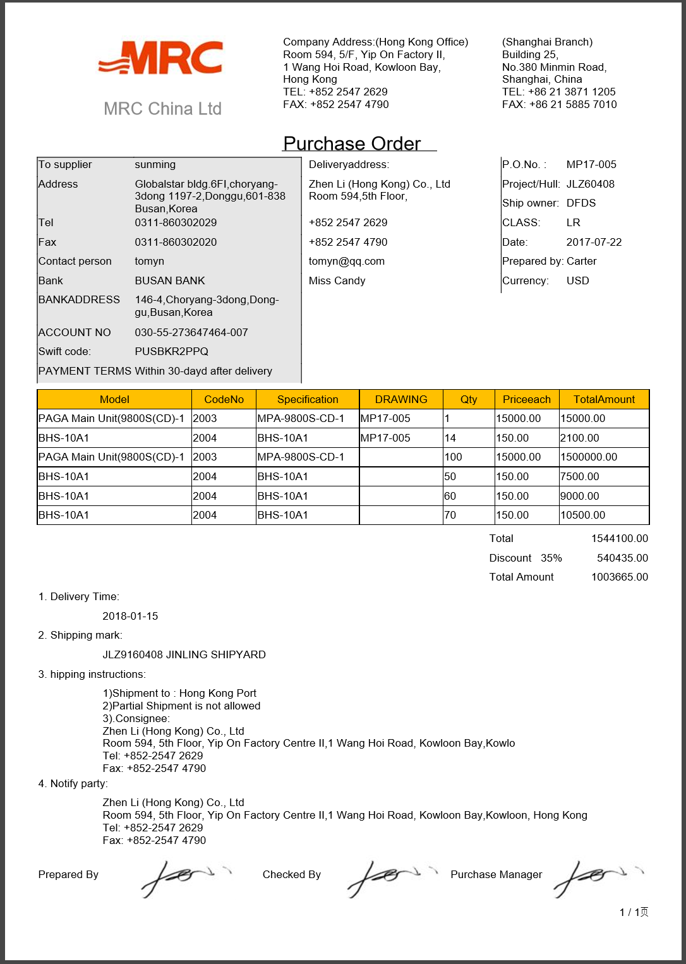
建模引擎-表单
一键生成 所见即所得、从外部生成
01
点击添加文本
单击此处添加段落文本单击此处添加段落文本单击此处添加段落文本单击此处添加段落文本
个性化设置 智能设计器，拖拽布局
02
单击此处添加标题
精准套打模板 快速创建打印、导出模板
03
点击添加文本
智能转换、功能丰富 转换移动表单、数据映射、关联、自动编码…
04
单击此处添加段落文本单击此处添加段落文本单击

Slide 22
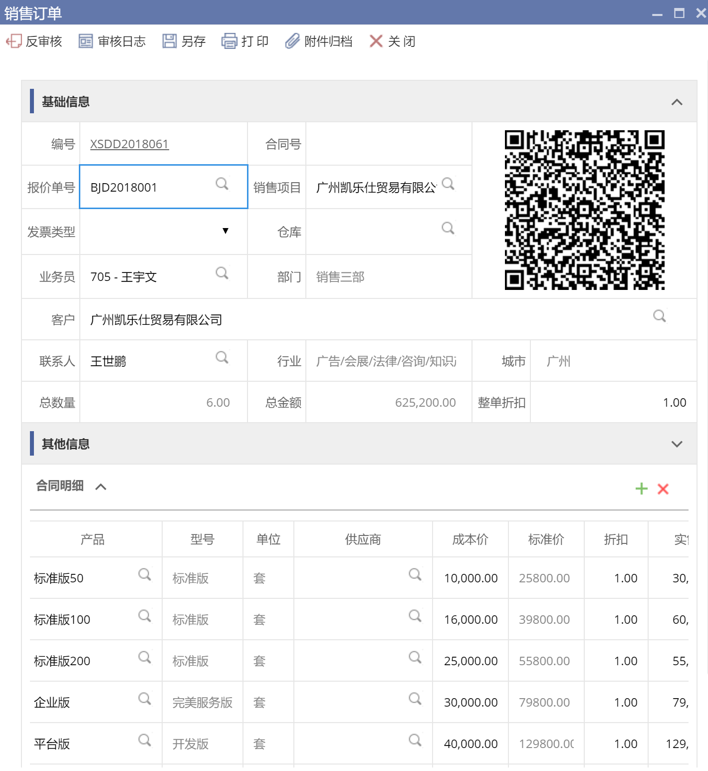
表单亮点功能
数据绑定/映射
引用表单其他字段、SQL取数、子表数据映射
关联操作、数据链接
多项业务数据同一界面操作、查看
自动编码、数据模板
灵活设置规则、可快速数据穿透
编辑锁定、多版本显示
设置编辑锁定时长、同一实体多表单显示
丰富的控件属性
手机定位、拍照上传、扫描、手写签名、数据完成度、时间轴

Slide 23
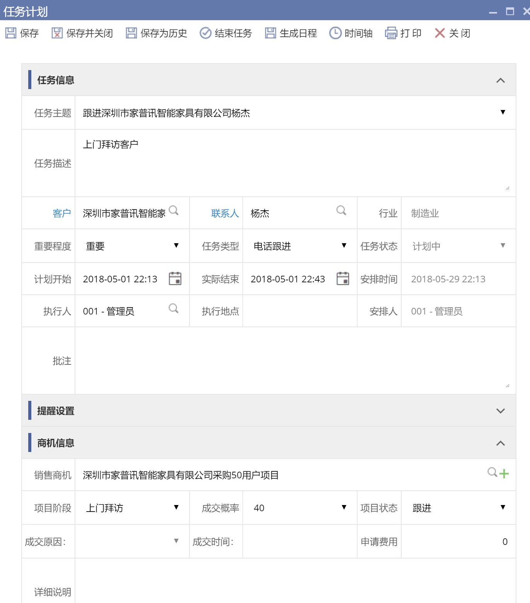
表单亮点功能
数据绑定/映射
引用表单其他字段、SQL取数、子表数据映射
关联操作、数据链接
多项业务数据同一界面操作、查看
自动编码、数据模板
灵活设置规则、可快速数据穿透
编辑锁定、多版本显示
设置编辑锁定时长、同一实体多表单显示
丰富的控件属性
手机定位、拍照上传、扫描、手写签名、数据完成度、时间轴

Slide 24
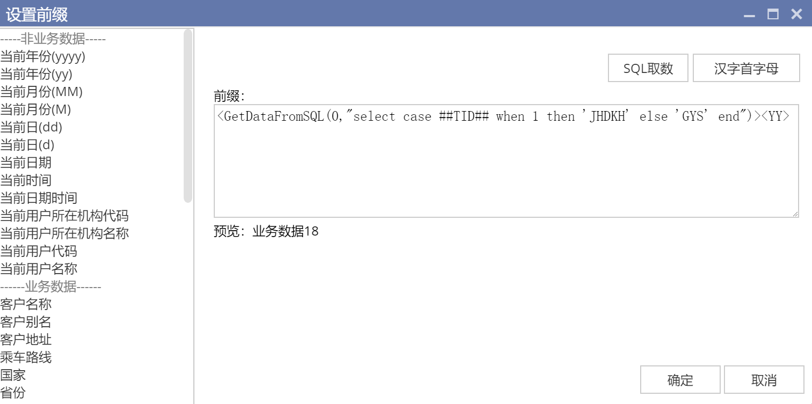
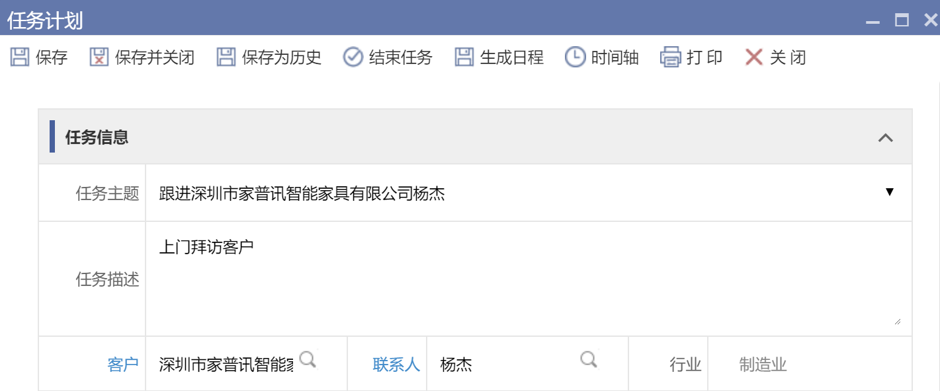
表单亮点功能
数据绑定/映射
引用表单其他字段、SQL取数、子表数据映射
关联操作、数据链接
多项业务数据同界面操作、查看
自动编码、数据模板
灵活设置规则、可快速数据穿透
编辑锁定、多版本显示
设置编辑锁定时长、同一实体多表单显示
丰富的控件属性
手机定位、拍照上传、扫描、手写签名、数据完成度、时间轴

Slide 25
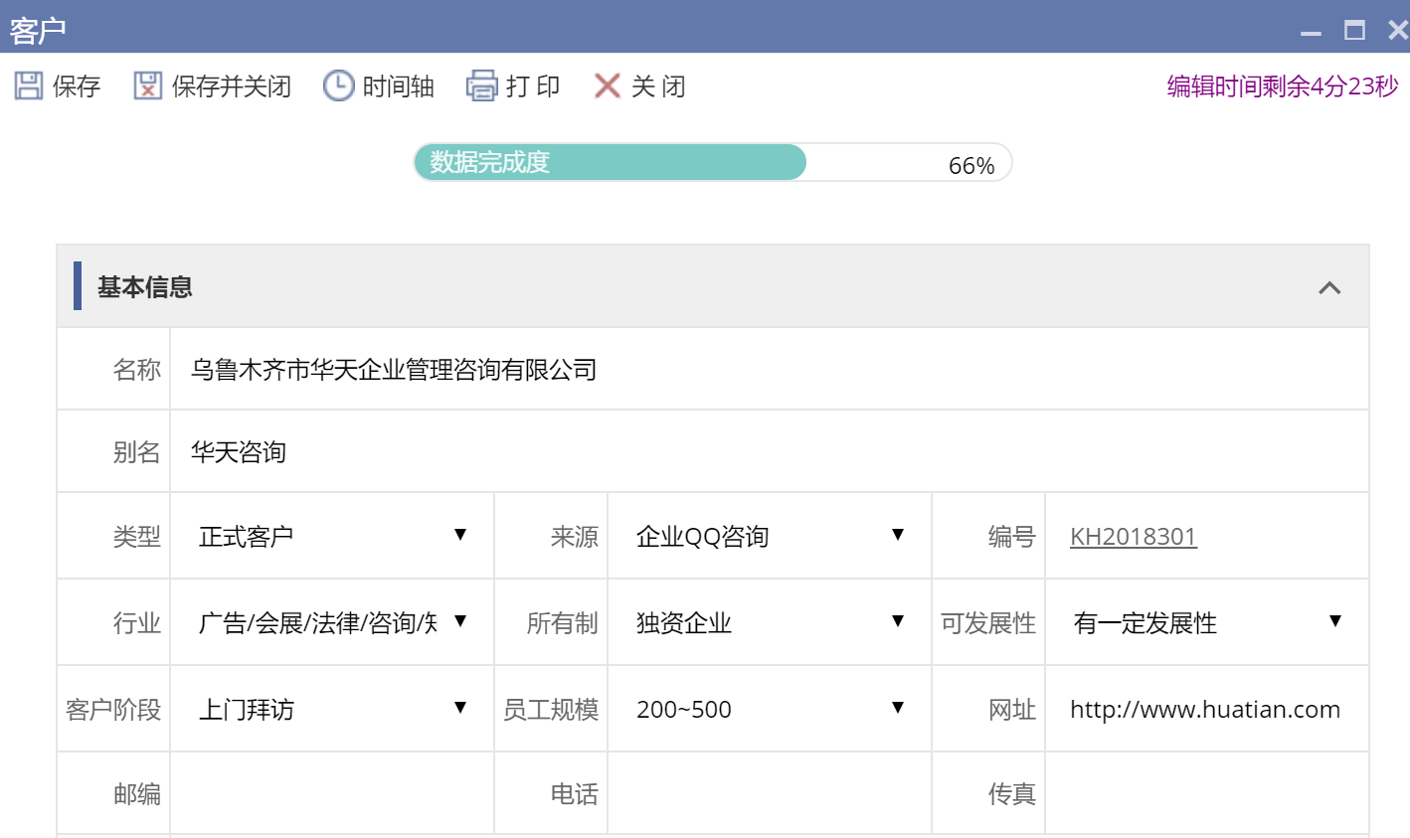
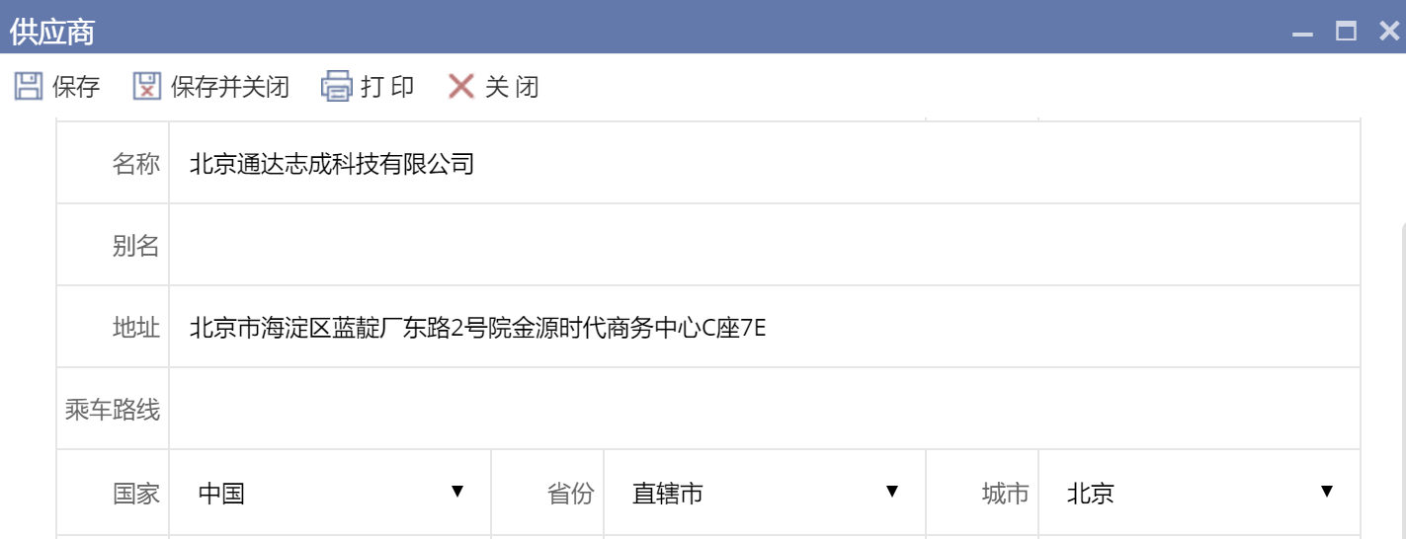
表单亮点功能
数据绑定/映射
引用表单其他字段、SQL取数、子表数据映射
关联操作、数据链接
多项业务数据同界面操作、查看
自动编码、数据模板
灵活设置规则、可快速数据穿透
编辑锁定、多版本显示
设置编辑锁定时长、同一实体多表单显示
丰富的控件属性
手机定位、拍照上传、扫描、手写签名、数据完成度、时间轴

Slide 26
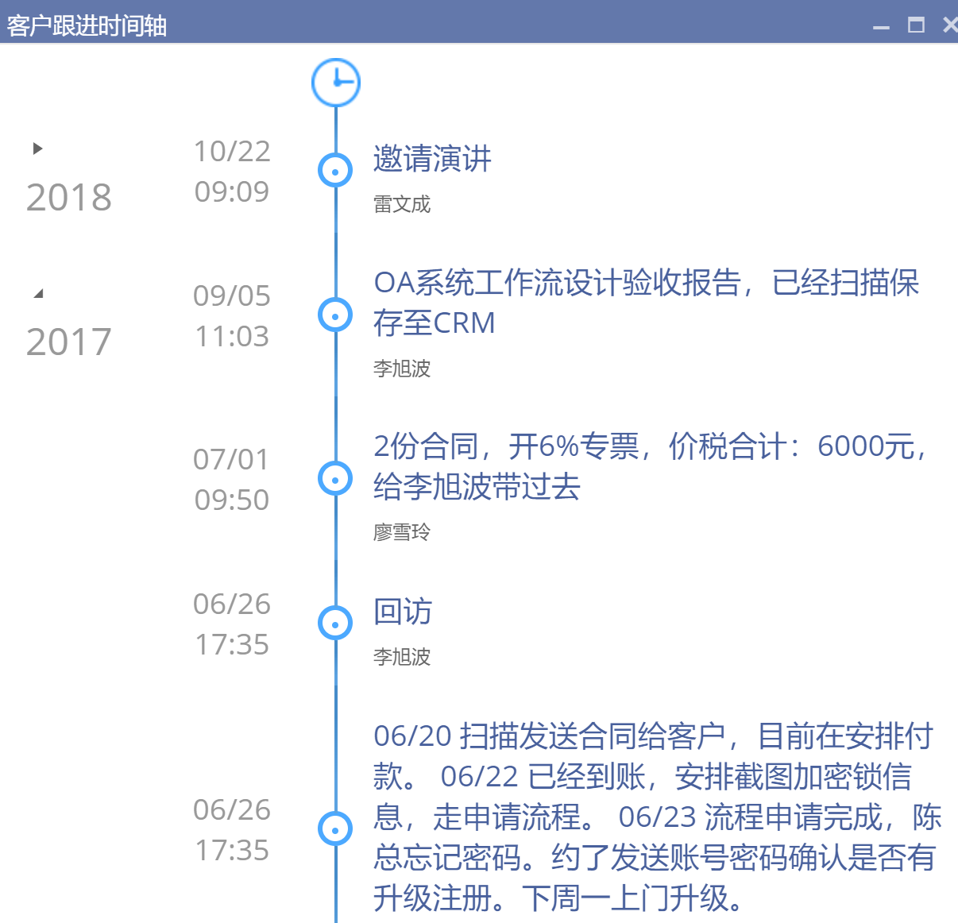
表单亮点功能
数据绑定/映射
引用表单其他字段、SQL取数、子表数据映射
关联操作、数据链接
多项业务数据同界面操作、查看
自动编码、数据模板
灵活设置规则、可快速数据穿透
编辑锁定、多版本显示
设置编辑锁定时长、同一实体多表单显示
丰富的控件属性
时间轴、手机定位、手机拍照上传、手机扫描获取数据、手写签名、表单数据录入数据完成度统计等

Slide 27
建模引擎-列表
应用场景
业务模块
业务预警
门户部件
大屏数据看板
弹框选择数据
统计图表
列表模式
单表
主从表
树表
混合表
组合表
数 据 库
思泉云平台
第三方系统
数据来源
实体
关联表
视图
存储过程
SQL数据源
业务代码类
数据操作
新增
修改/批量修改
删除
导出/导入
数据日志
图表分析
列 特 性
附件/地址
图文/头像/签名
手机/电话/邮件
进度条/编辑
按钮/引用
工商信息
其他属性
使用/数据权限
工作流
表单
自定义菜单
多表头
脚本/接口

Slide 28
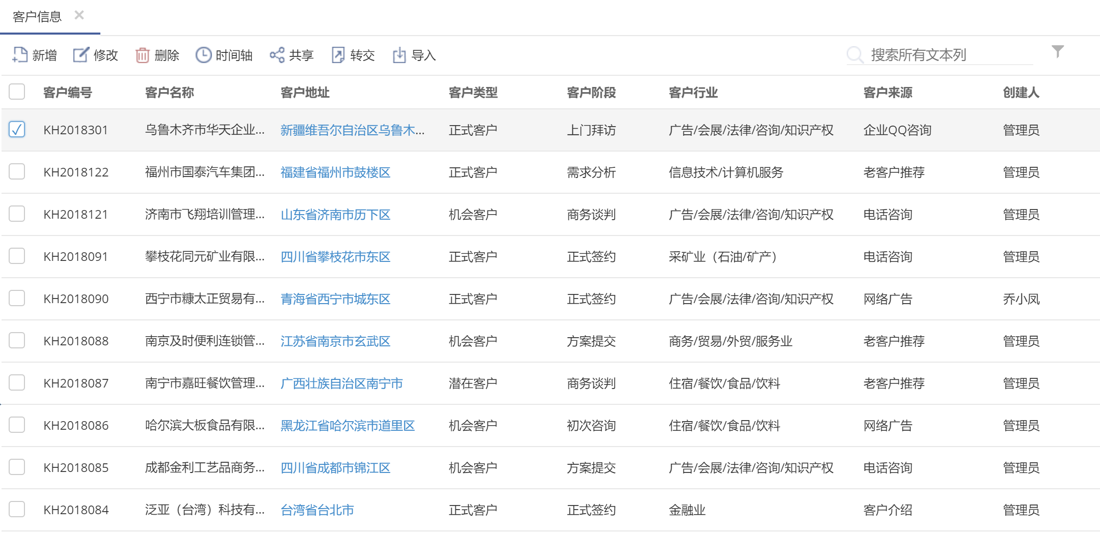
单表-单一模块数据载体。例如客户信息模块就是通过单表生成的，可进行客户数据的新建、修改、删除、导入导出、查询等操作，支持自定义显示字段、布局及样式。

Slide 29
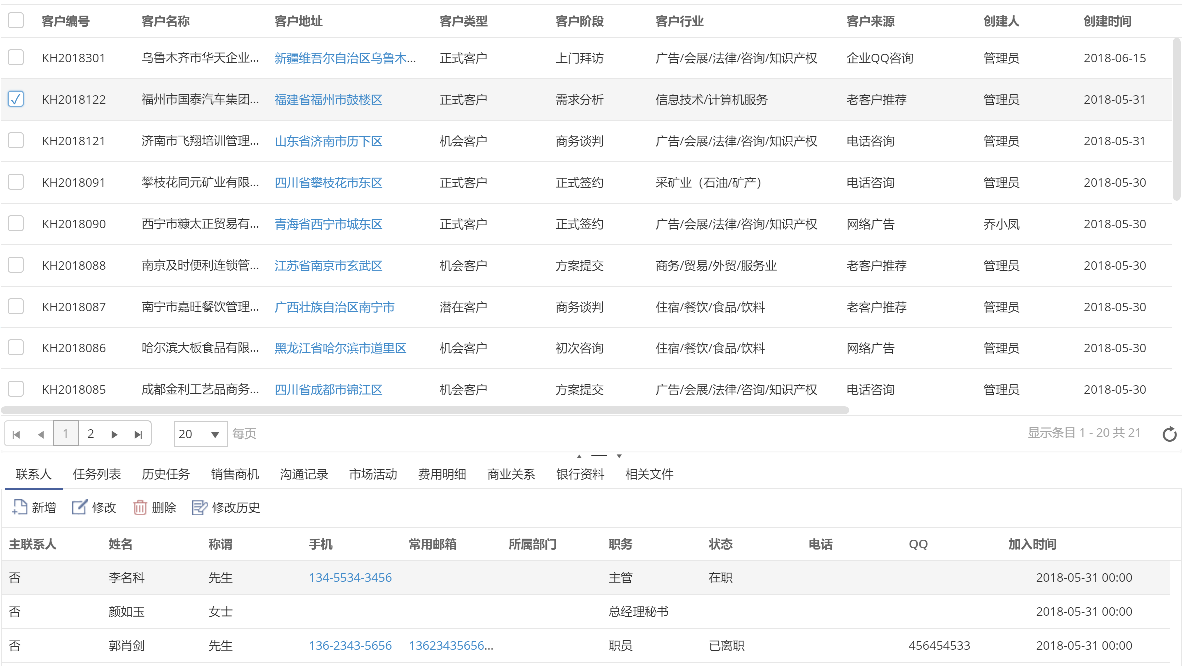
主从表-可联动多模块数据

Slide 30
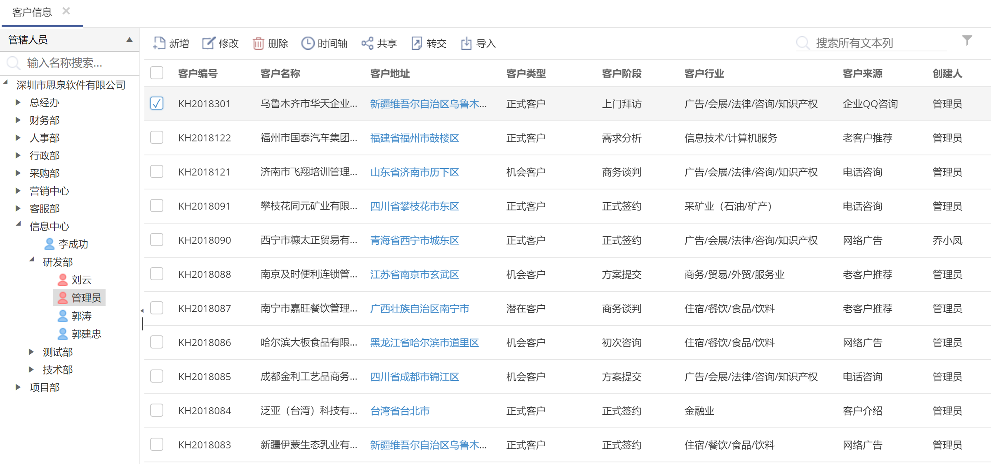
树表-支持用树的形式展开层级内容，用户可以选择树的内容过滤显示数据。

Slide 31
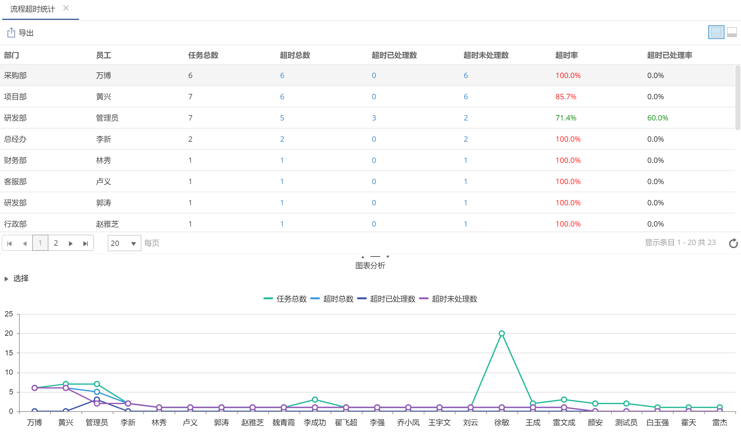
混合表-将明细数据和图表混合在一起，既可以看到明细数据项，也能对数据进行比较，还可以看到数据的变化趋势。

Slide 32
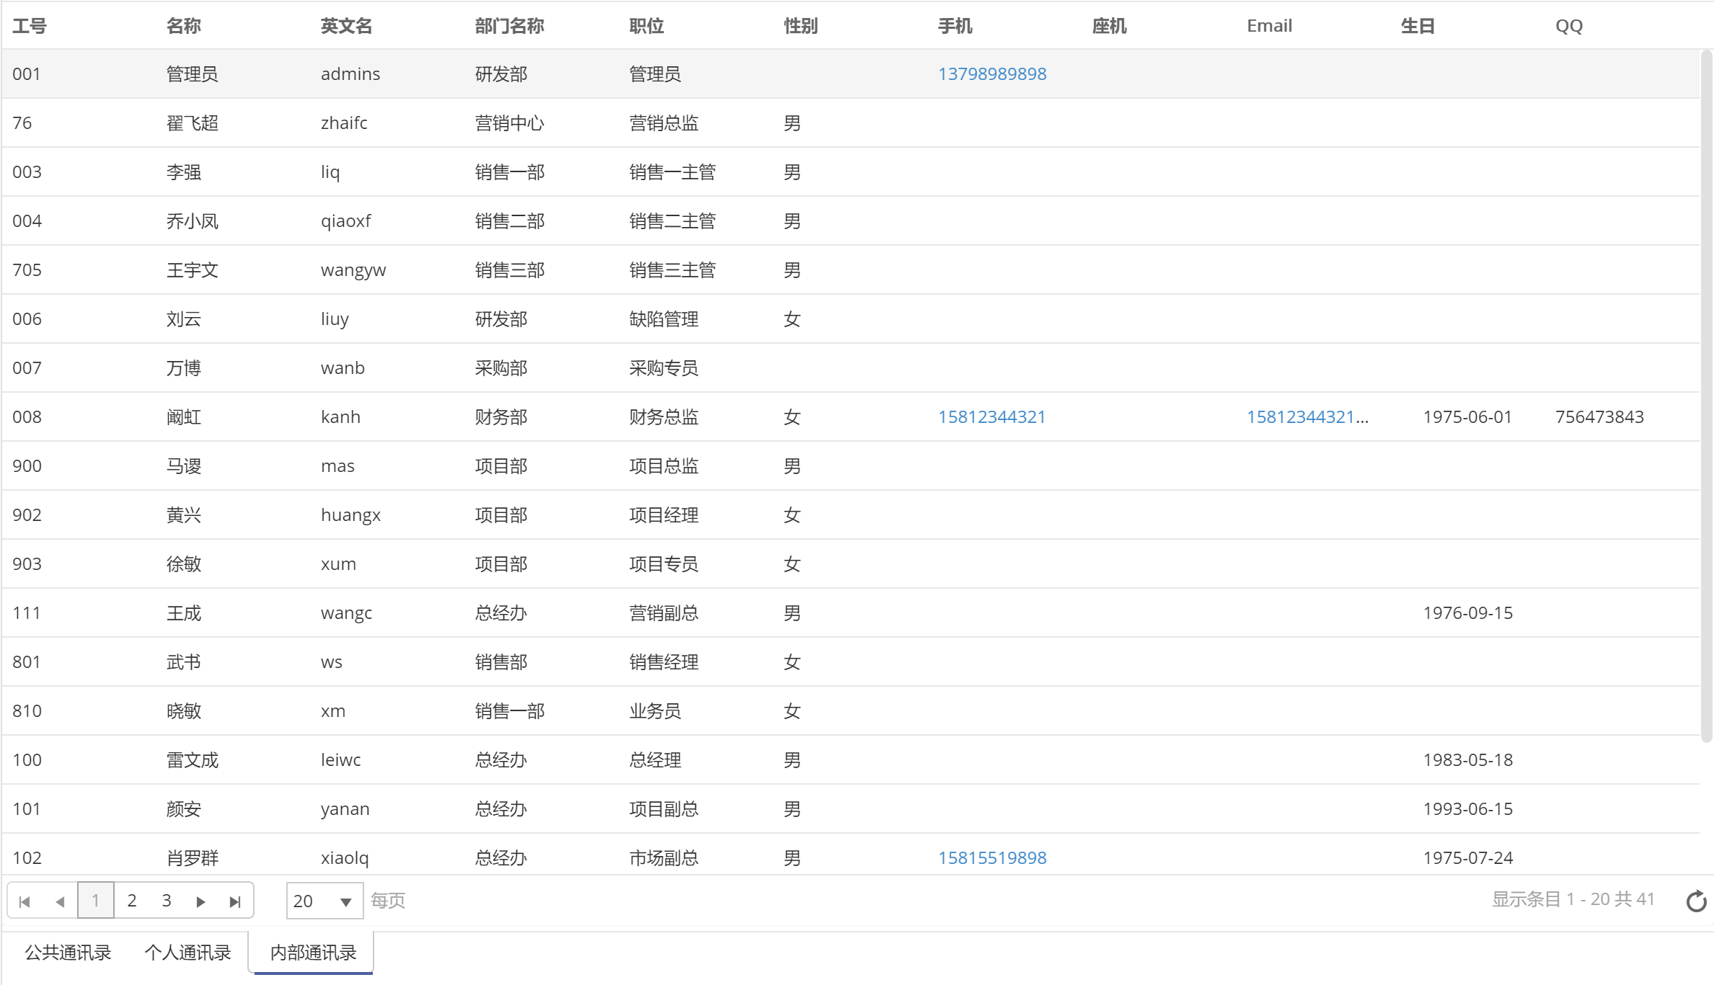
组合表-可将具有类似构成要素的模块，以组合的形式显示给用户，方便使用。

Slide 33

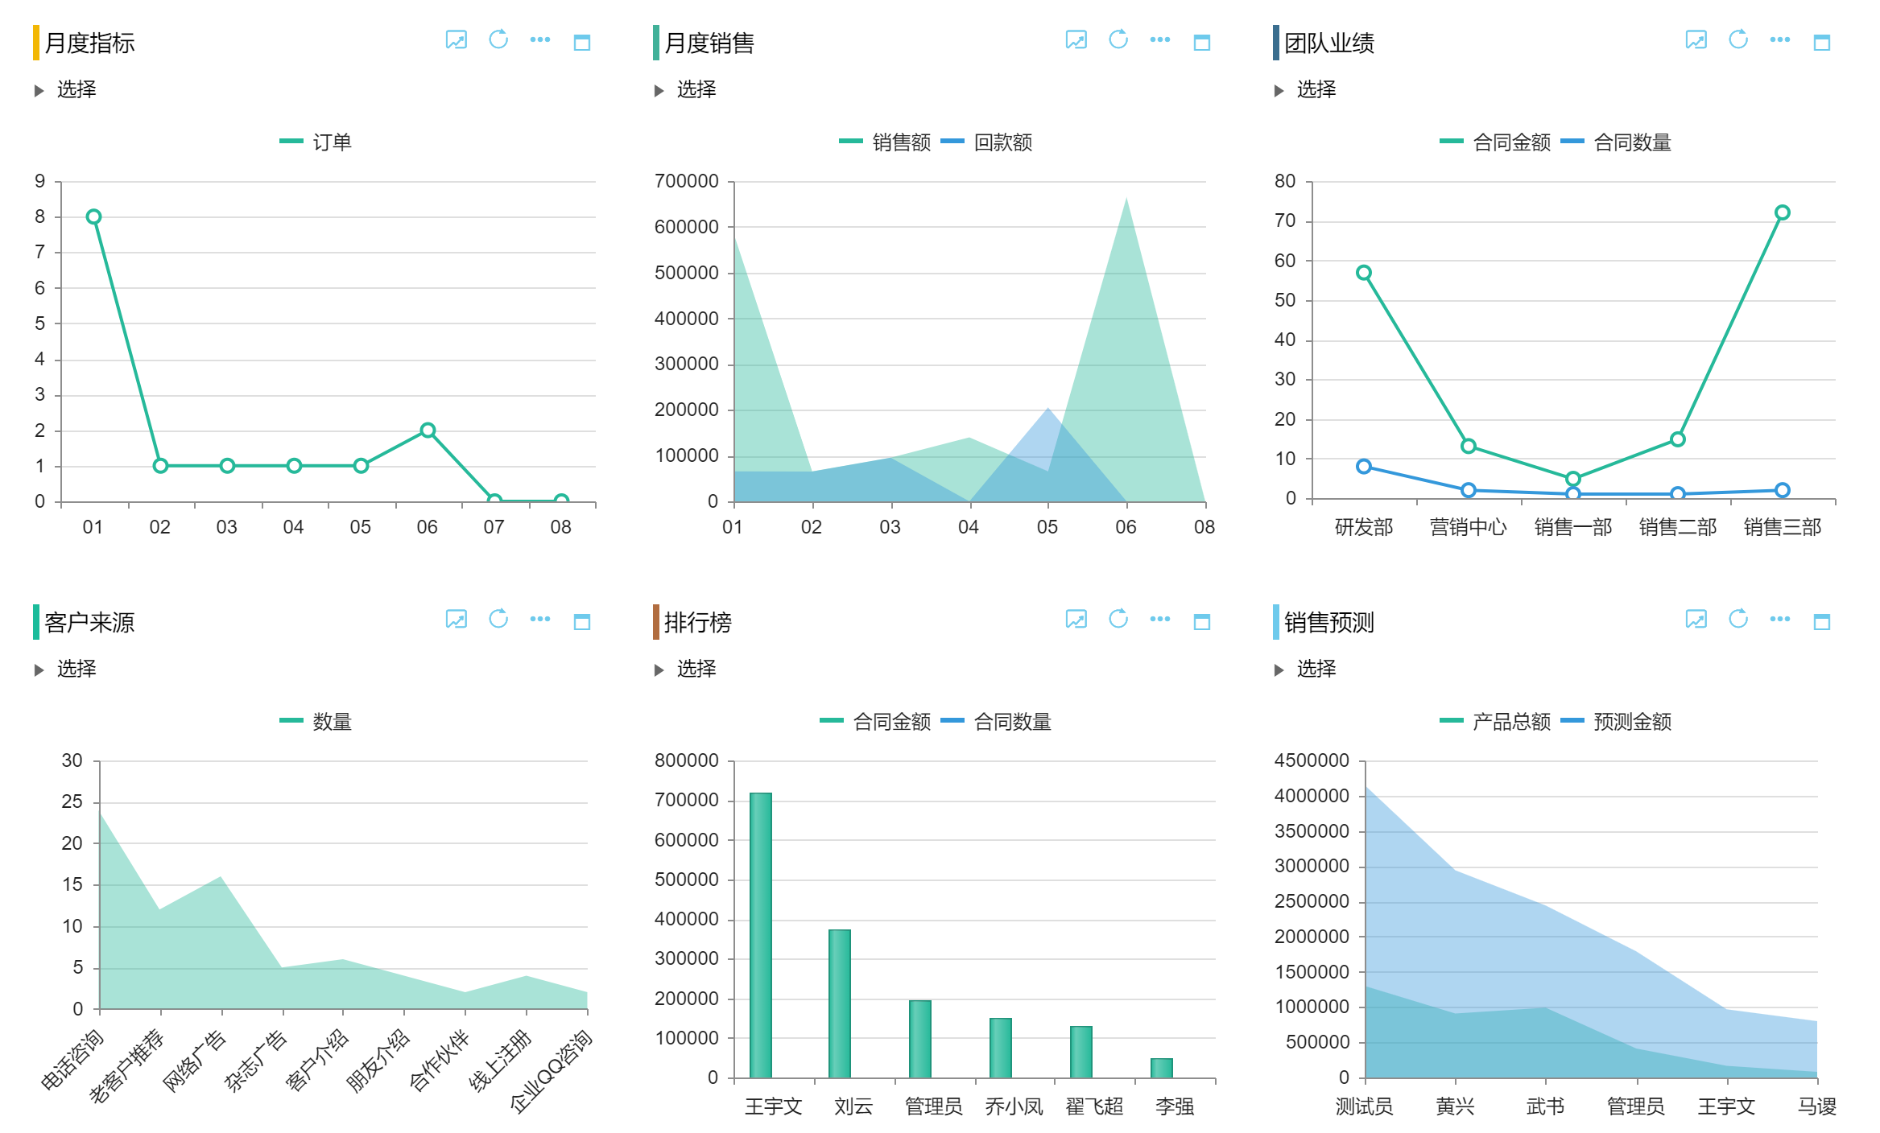
图表统计-动态展示企业运营数据，挖掘数据价值

Slide 34
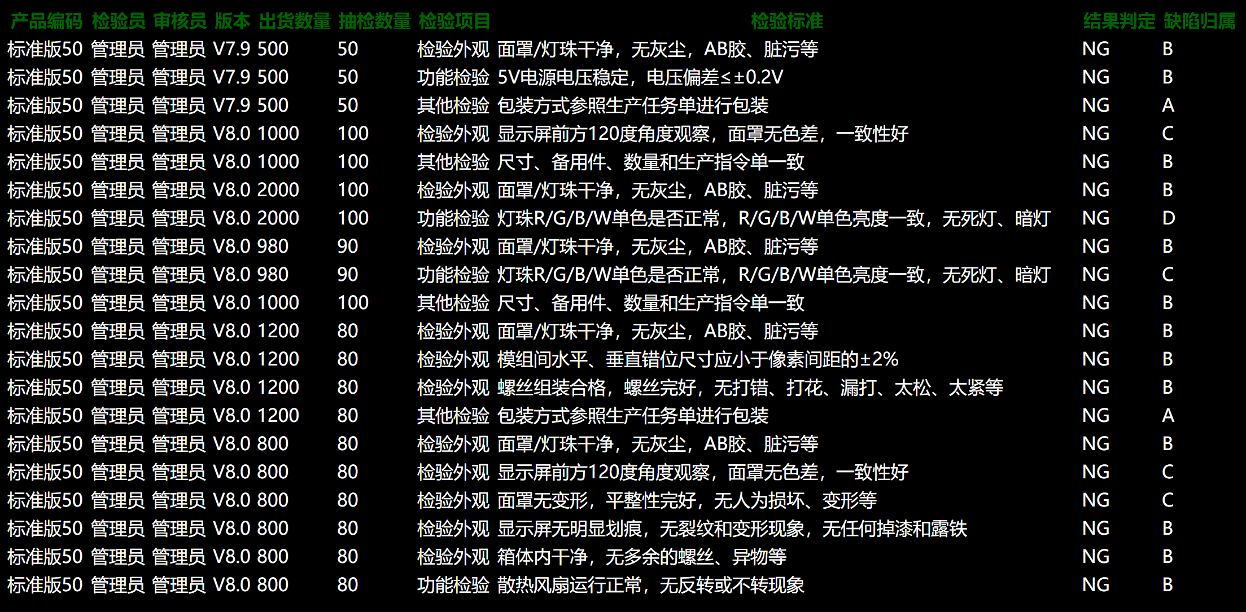
大屏数据显示-实时显示企业生产数据、反馈生产质量问题等

Slide 35
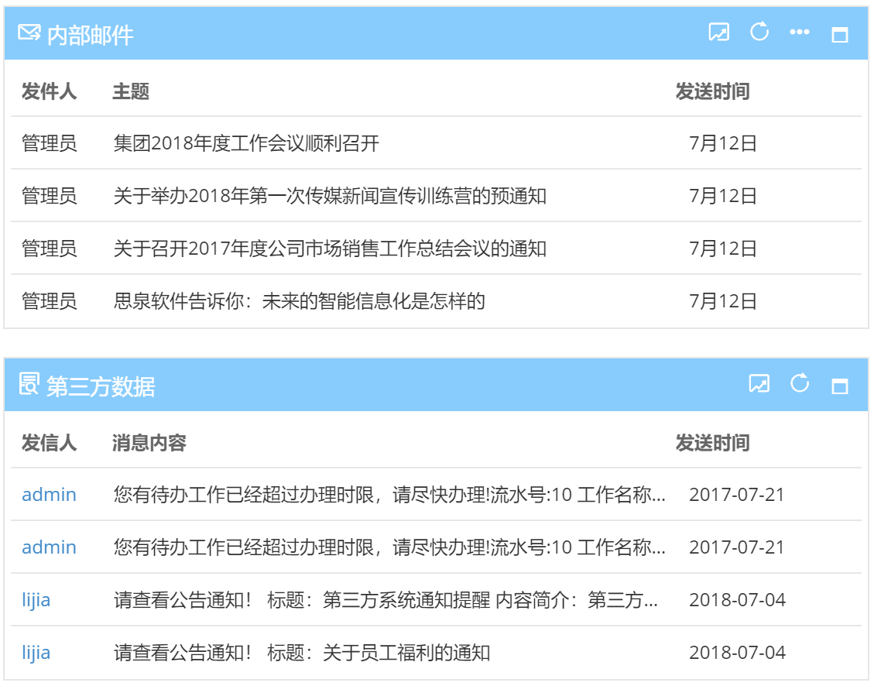
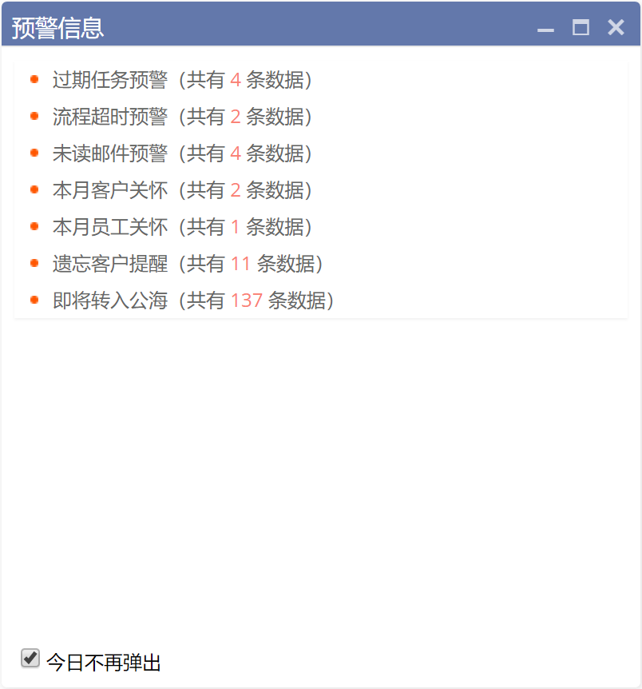
自定义门户部件/预警

Slide 36
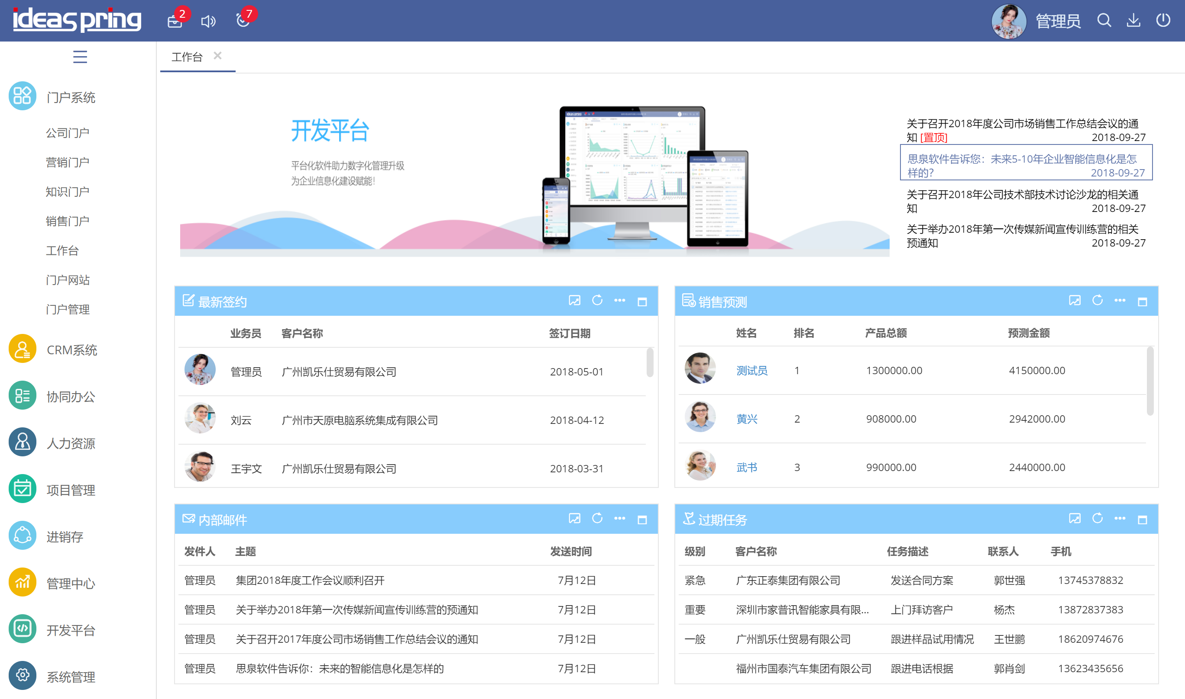
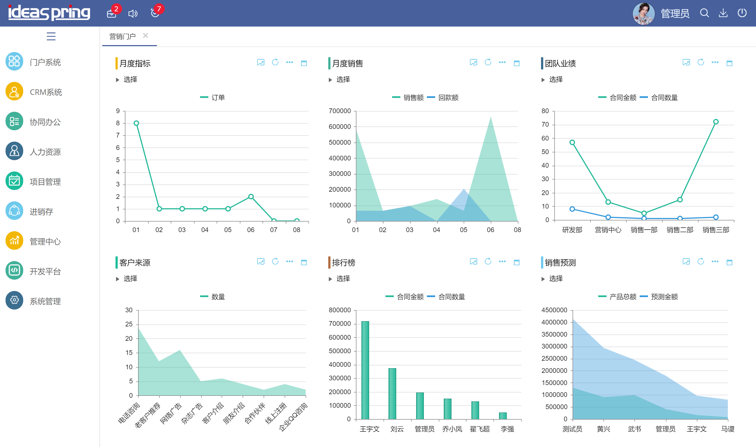
门户引擎
多门户
工作门户、营销门户、知识门户、公司门户
个性自定义
模块可自定义增加、样式自定义设置
图表显示
图形化展示、可快速数据穿透
移动门户
同时生成移动端门户
数据来源
于系统所有模块、或第三方数据源

Slide 37

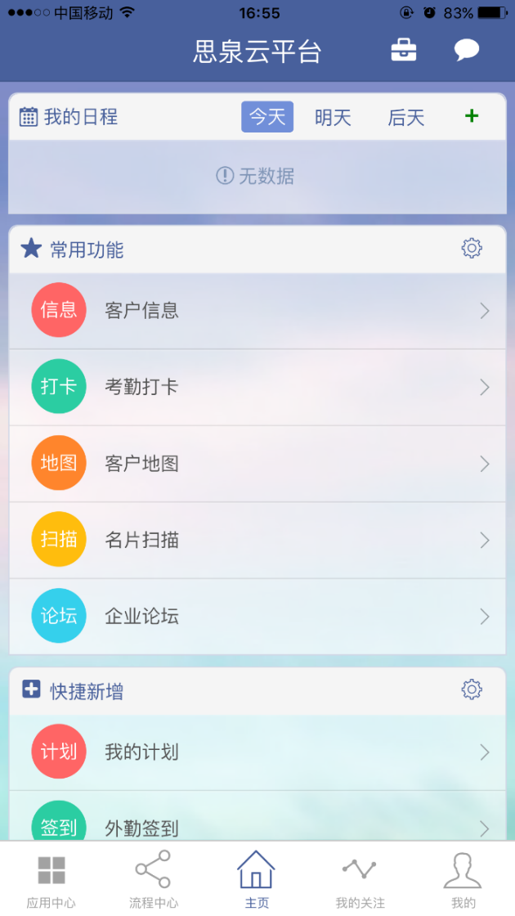
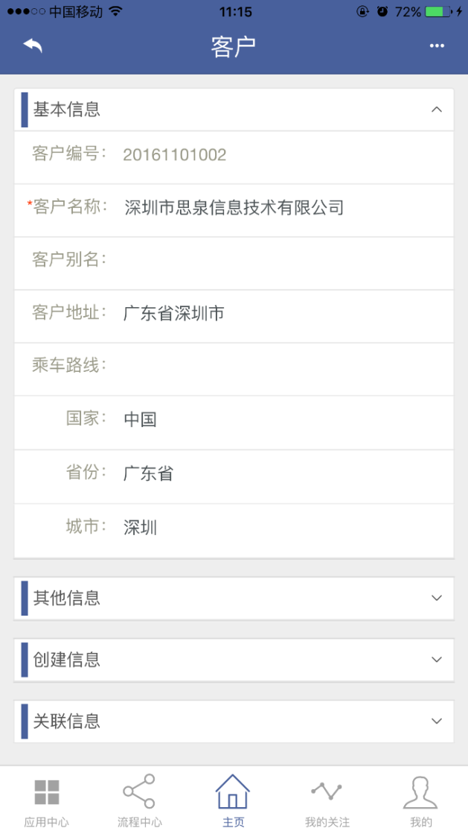

移动引擎
多屏互动
快速生成PC
移动端应用
大屏端应用
全面移动解决方案
生成移动应用
集成企业微信
集成阿里钉钉
满足多种移动办公需求
灵活自定义
灵活的移动首页Widget
自定义移动端表单
分栏布局/页面关联

Slide 38

查询引擎
全局即时搜索
多模式数据穿透
支持按功能、流程、业务数据快速查询
业务表单链接
列表链接绑定
图标、统计表数据穿透
主从表数据展示
表单数据检索
快速自定义查询
支持模糊检索
支持全字检索
搜索匹配列字段
树表/列表默认快速查询
多条件高级查询
自定义复杂查询方案、方案共享
查询范围权限管控

Slide 39
集成引擎
支持从外部数据源表、视图、存储过程，快速生成元数据
供系统模块进行数据调用
也可进行数据加工展示、分析
外部数据源
集成设置
自动数据导入：来自文件、数据库、URL；支持全量和增量导入
自动读取第三方数据库数据，自动触发流程
基础数据
域同步：同步系统组织单元、用户信息
组织机构同步：接口URL、设定接口返回的数据结构和字段映射、数据转换方法。
文件存储：数据库、文件、FTP、阿里云S3、亚马逊S3
API库
内置数据库字典
提供丰富的接口（数据通用接口、启动流程接口等）

Slide 40
集团解决方案
集团管控
多组织/管理员
多数据库
分权应用
信息共享
部署便捷
  集中管理
  无限分支
  独立数据库
  同一数据库
多语言
简体/繁体/英文
自定义增加语言
页面快速翻译
移动端语言切换

Slide 41
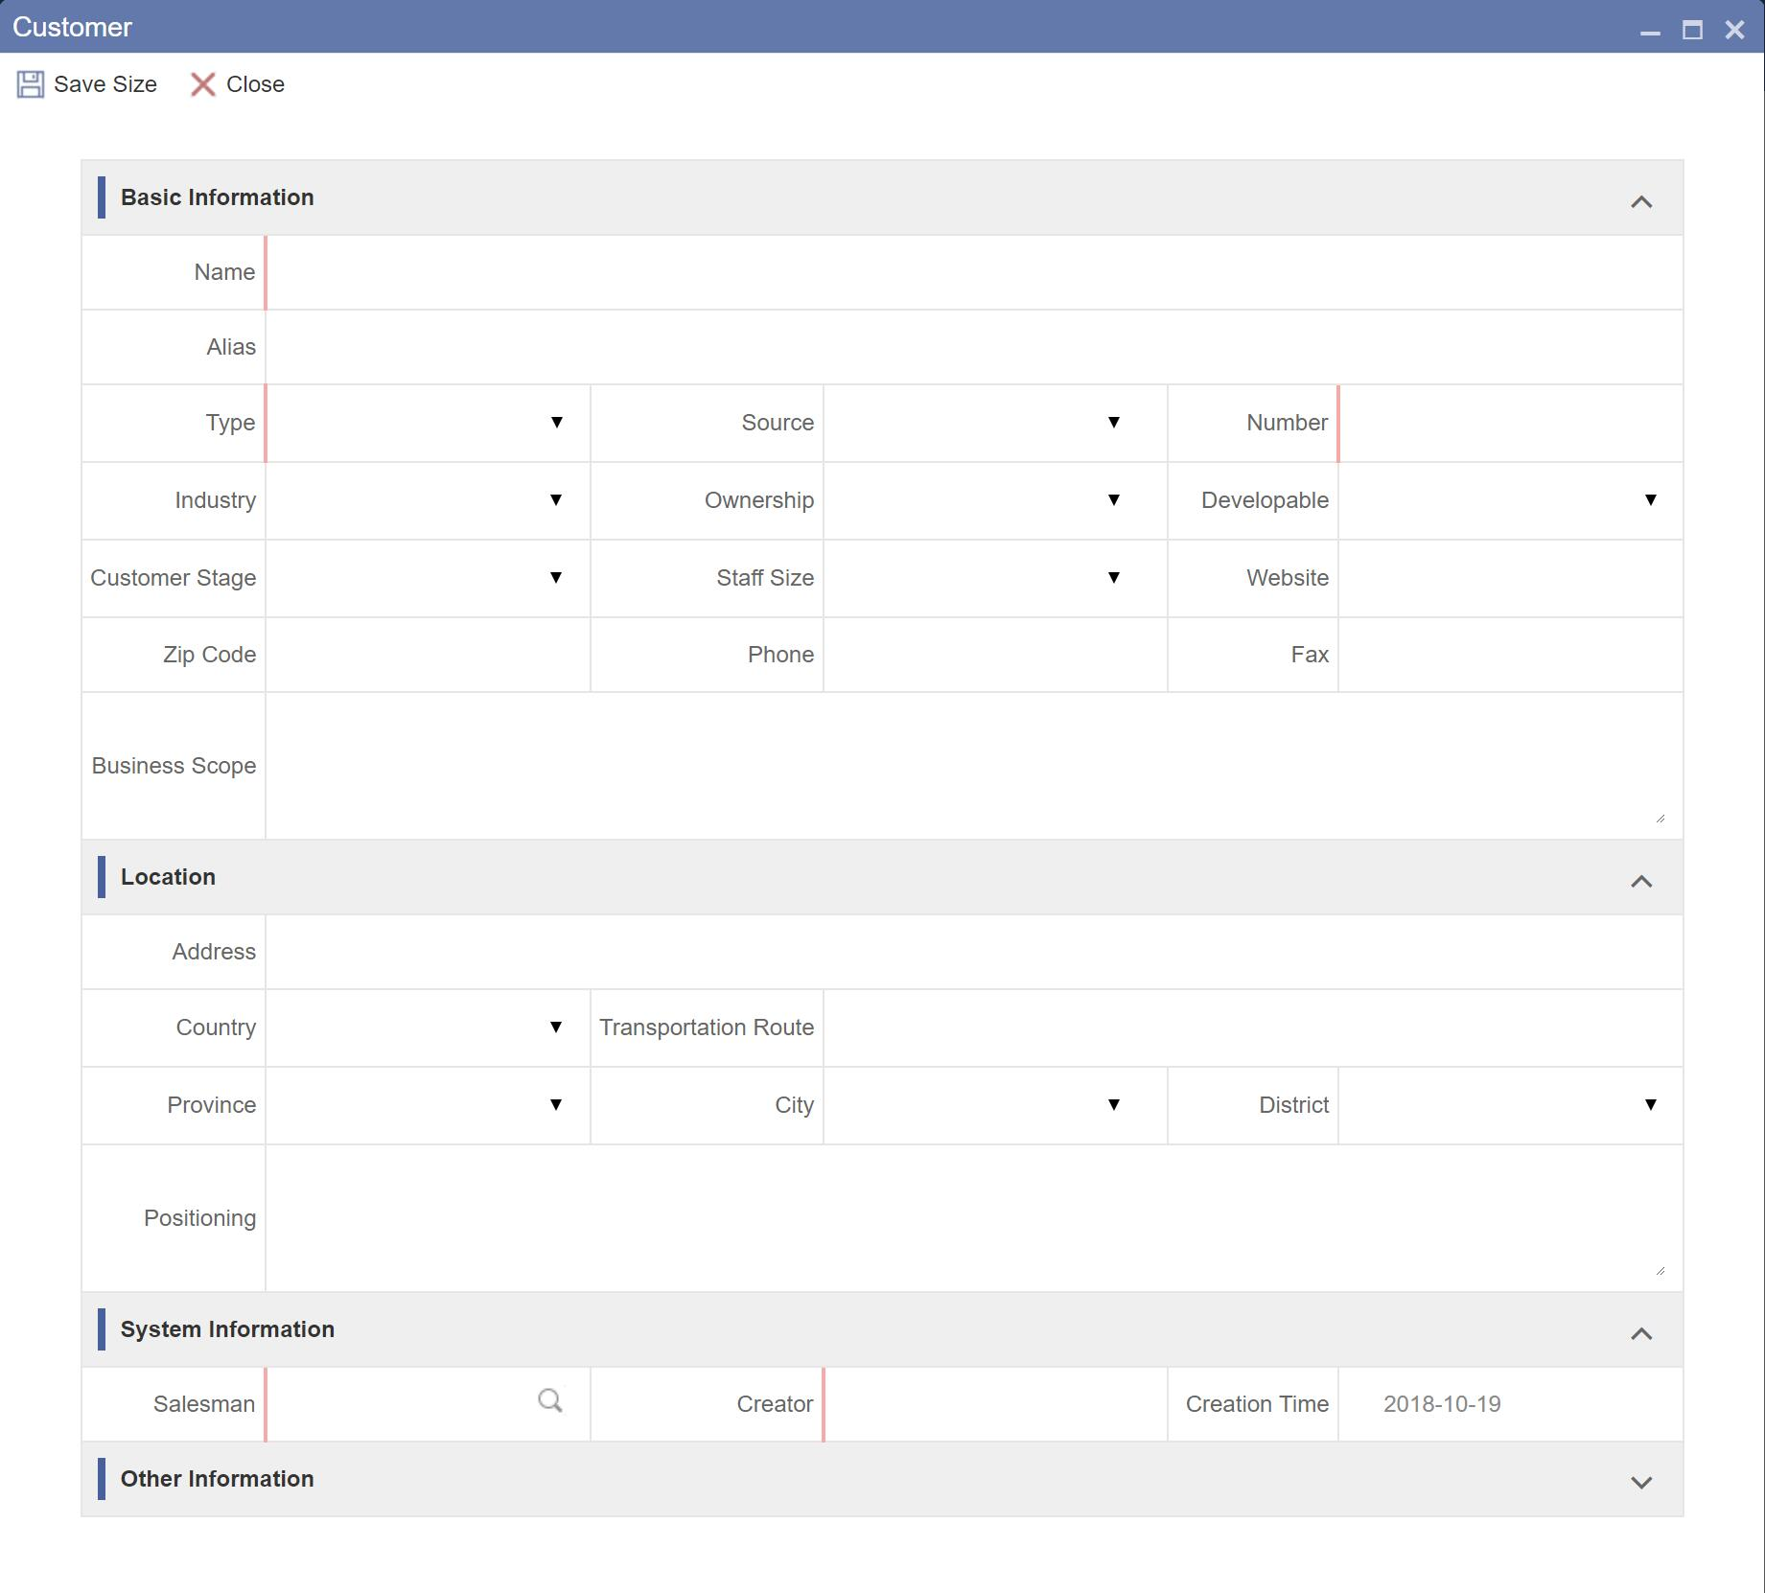
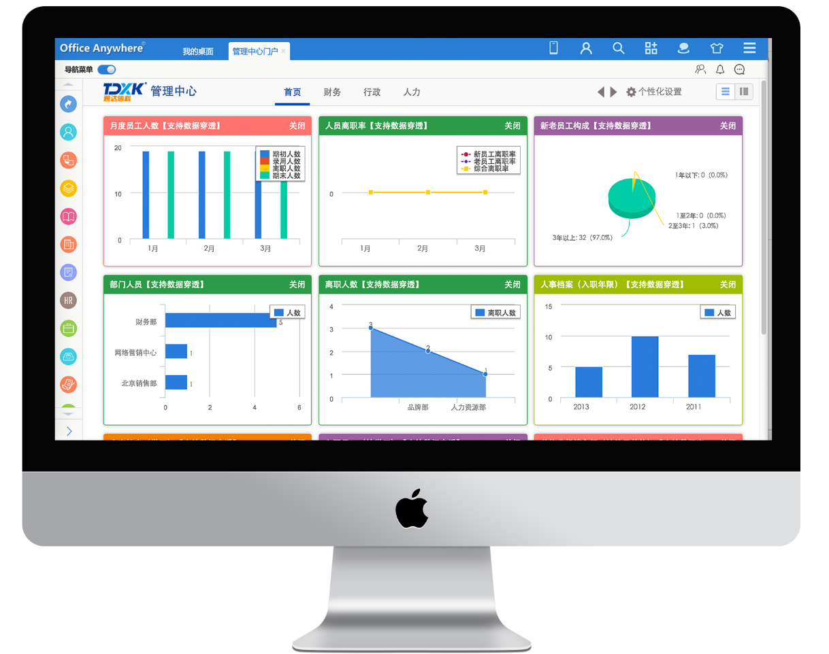
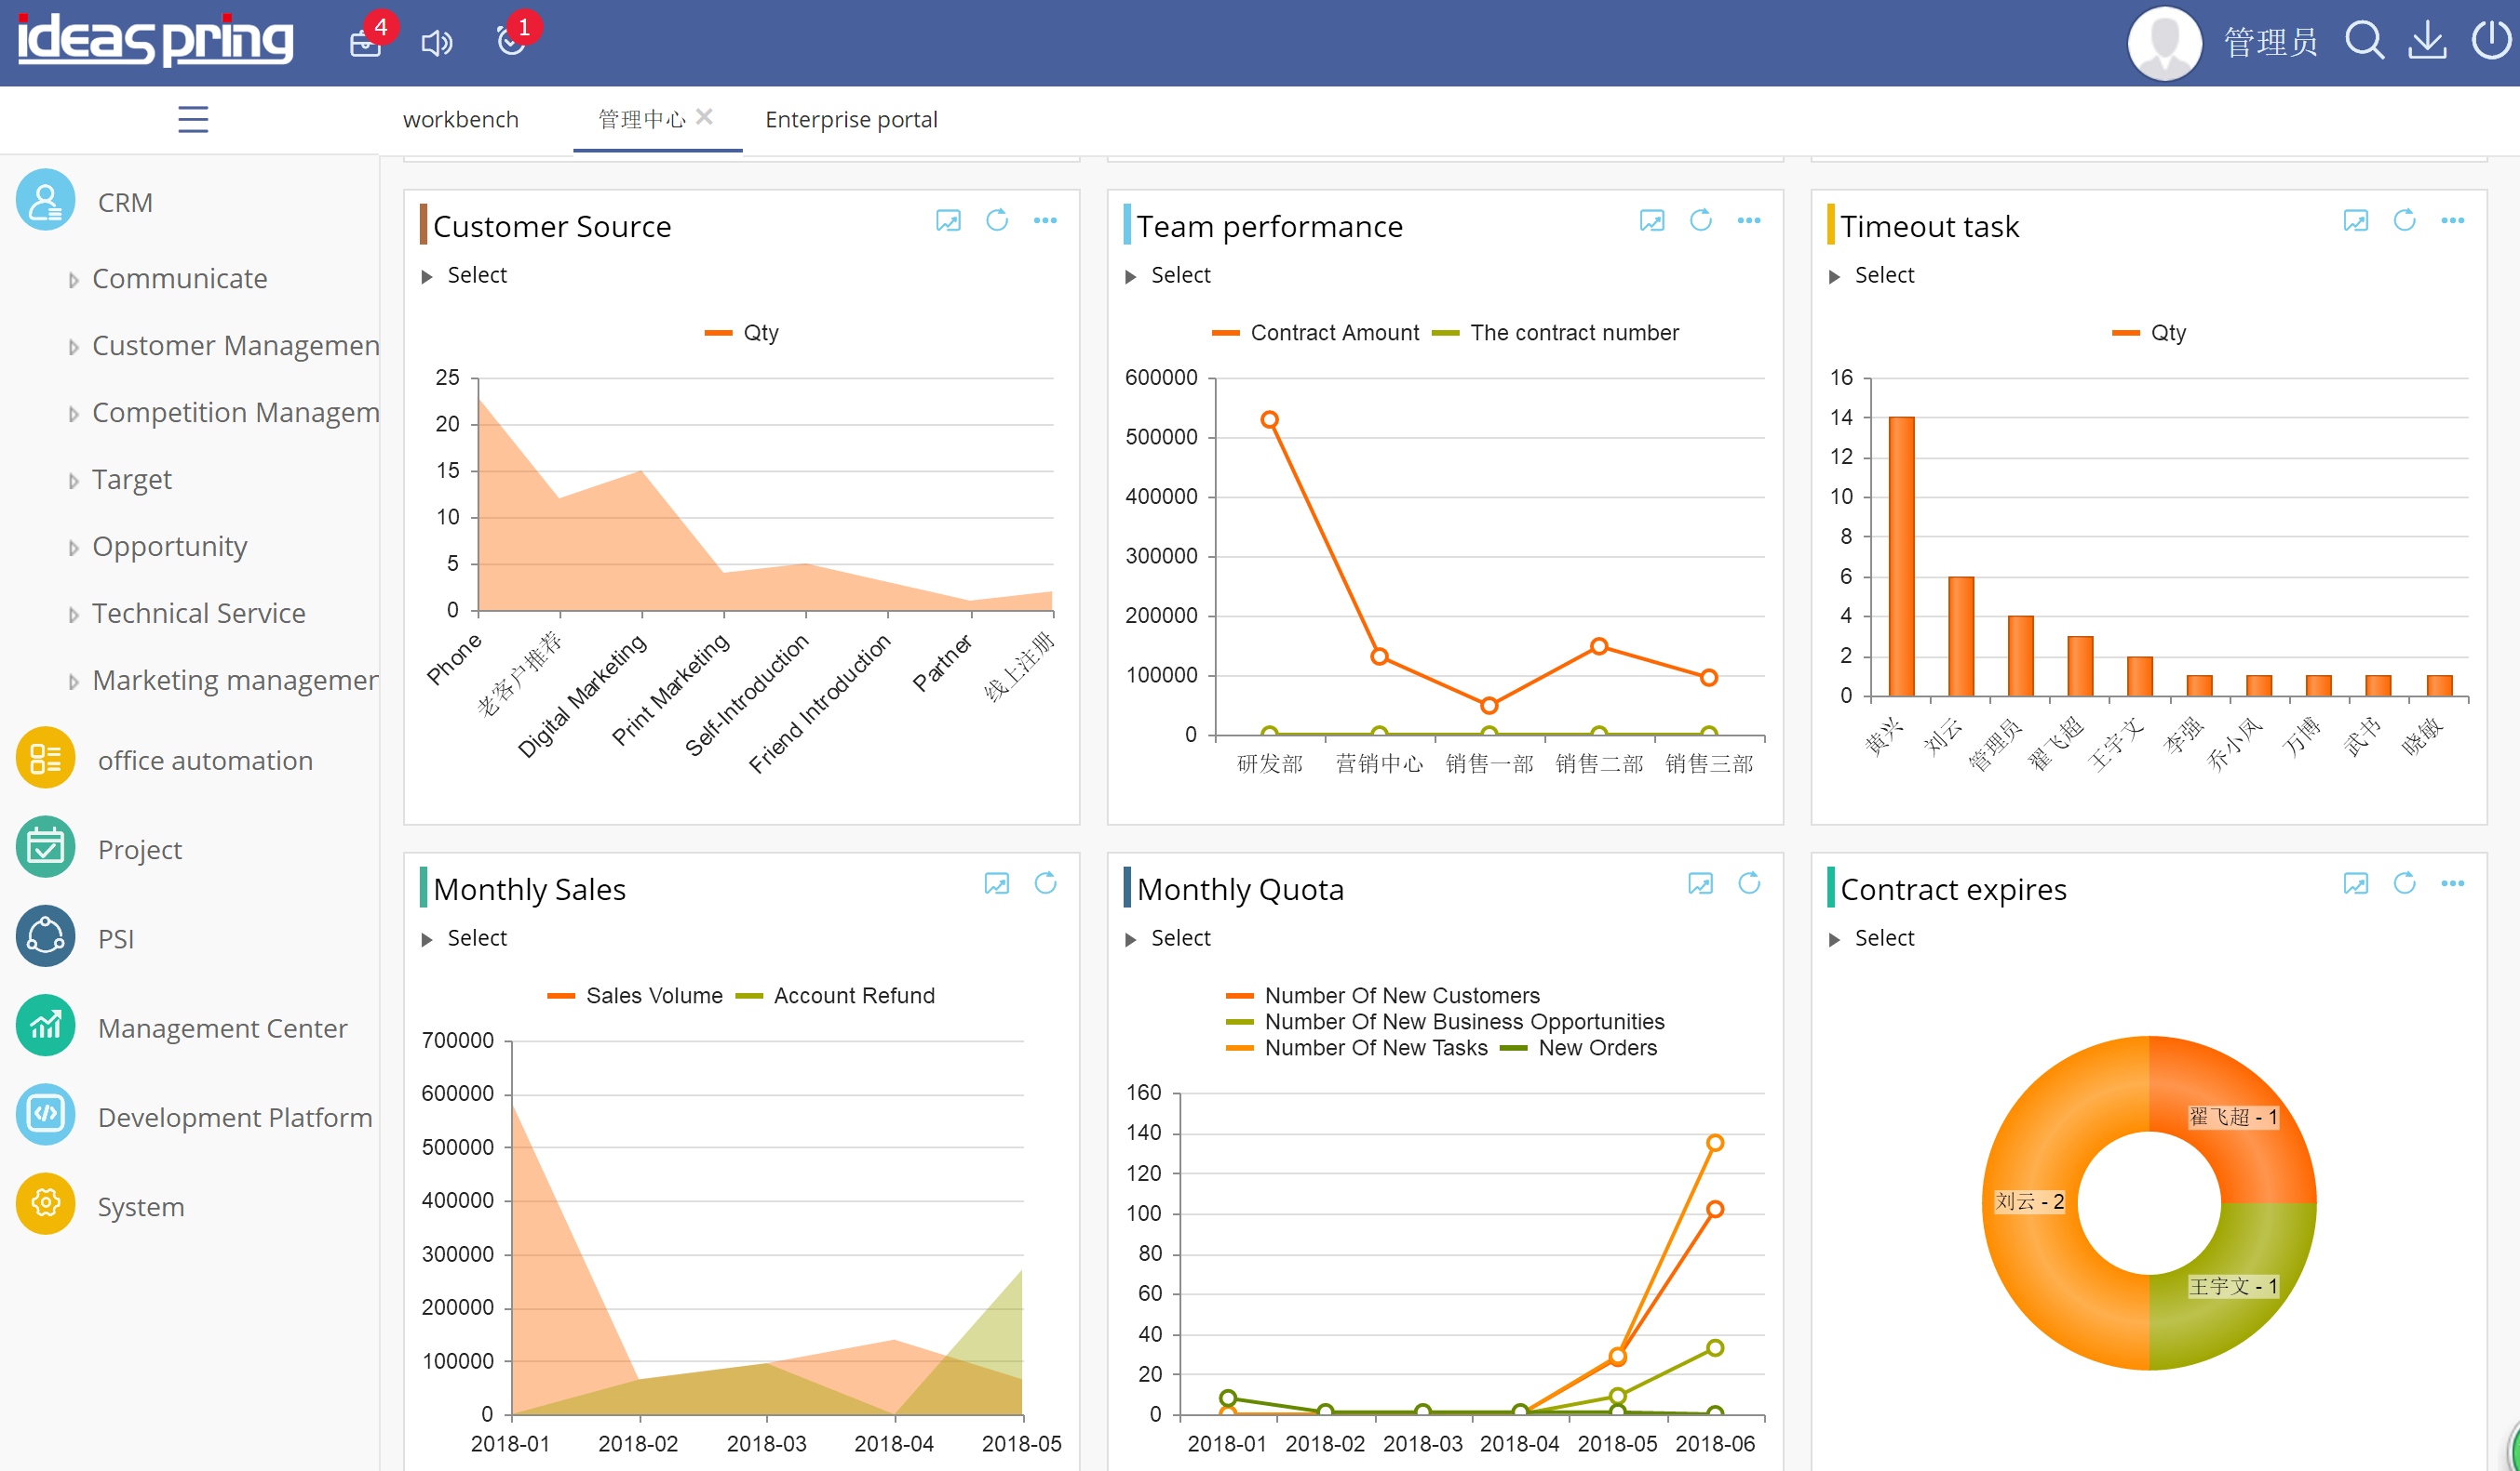
多语言亮点

Slide 42
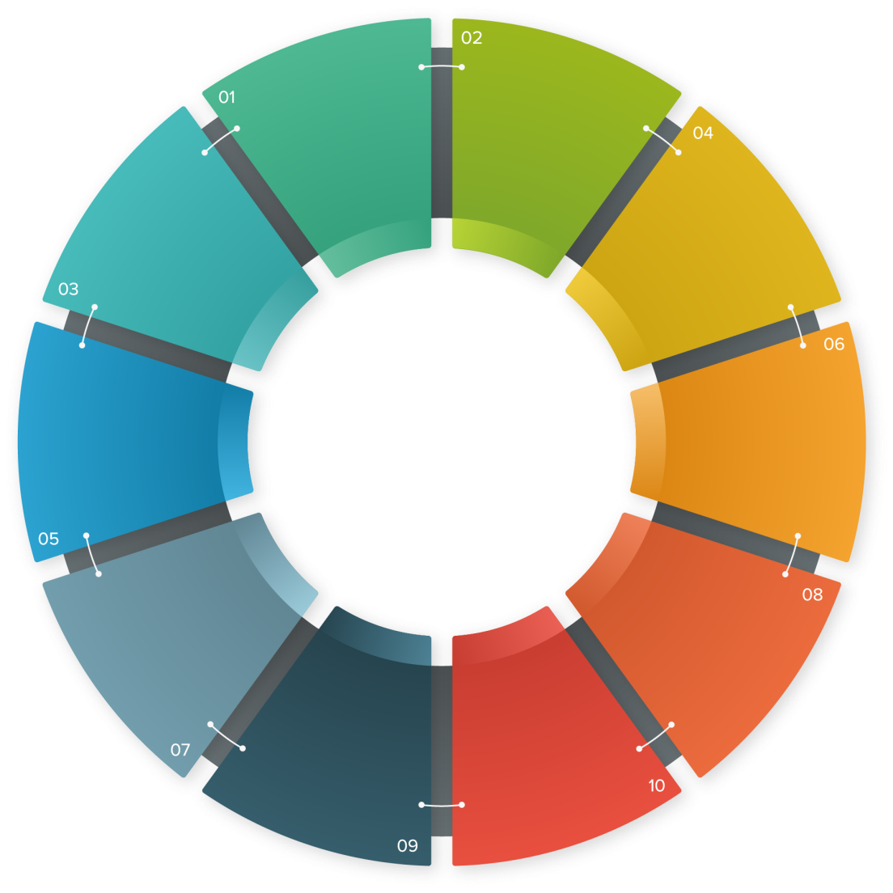
OA功能
个人事务
流程中心
建立信息发布平台
门户系统
工作计划
建立流程管理平台
企业论坛
思泉云平台
知识管理
建立办公门户、知识管理平台
建立多系统数据整合平台
印章管理
会议管理
建立BI数据分析平台
图书管理
车辆管理

Slide 43



CRM功能
客户管理
沟通服务
商机管理
竞争/目标
售后服务
营销管理
客户信息
公海客户
客户地图
联 系 人
客户分配
工作转交
工商信息
线索转换
任务计划
任务历史
沟通记录
呼叫中心
短信/邮件
跟进商机
公海商机
成交商机
丢单统计
商机分析
竞争对手
竞争信息
竞争分析
目标设定
目标达成
服务计划
服务记录
回访计划
工单管理
市场活动
报名人员
参加人员
负责人员
合作伙伴
特邀嘉宾

Slide 44
项目管理
企业管理体系需求
提高工作效率目的
项目管理平台整体框架
日报、采购、报销、审批、里程碑
项目任务&监控
项目变更&审批
项目风险&措施
计划制定&执行
项目预算&支出
资源分配&统计
功能模块

Slide 45
其他组件功能
点击添加文本
点击添加文本
HR系统
进销存
啊 进销存啊
单击此处添加段落文本单击此处添加段落文本单击此处添加段落文本单击此处添加段落文本
啊 HR系统啊
单击此处添加段落文本单击此处添加段落文本单击此处添加段落文本单击此处添加段落文本
人事管理
招聘管理
培训管理
考勤管理
绩效考核
人事异动
基础代码
期初开账
采购管理
销售管理
库存管理
统计分析
啊 门户系统啊
点击添加文本
单击此处添加段落文本单击此处添加段落文本单击
门户系统
多门户展示
门户自定义
数据来源系统所有模块、外部数据
图形化、数据穿透、移动门户

Slide 46
04
开发平台案例分享
让企业能以DIY的方式实现信息化管理系统

Slide 47
开发平台-案例分享
与传统C/S架构 ERP对接（B/S，移动版）
教育行业解决方案（家校通）
01
04
安保行业解决方案（安保MIS系统）
地质勘查行业解决方案
02
05
传媒行业解决方案（广告资源管理）
个贷管理/云主机/电脑工程…
03
06

Slide 48

开发平台
用户智慧创造产品价值

Slide 49
建设过程对比
开发APP、与微信/钉钉集成
同时生成移动端、大屏应用（下降95%）
UI设计 → 元数据→ 业务流程 → 权限管控→ 数据统计（代码量、BUG量下降90%）
需
求
分
析
原
型
设
计
编
码
开
发
测
试
验
证
上
线
试
运
行
调
整
完
善
需
求
分
析
应
用
设
计
上
线
试
运
行
调
整
完
善
企业应用传统建设过程
基于开发平台建设过程

Slide 50
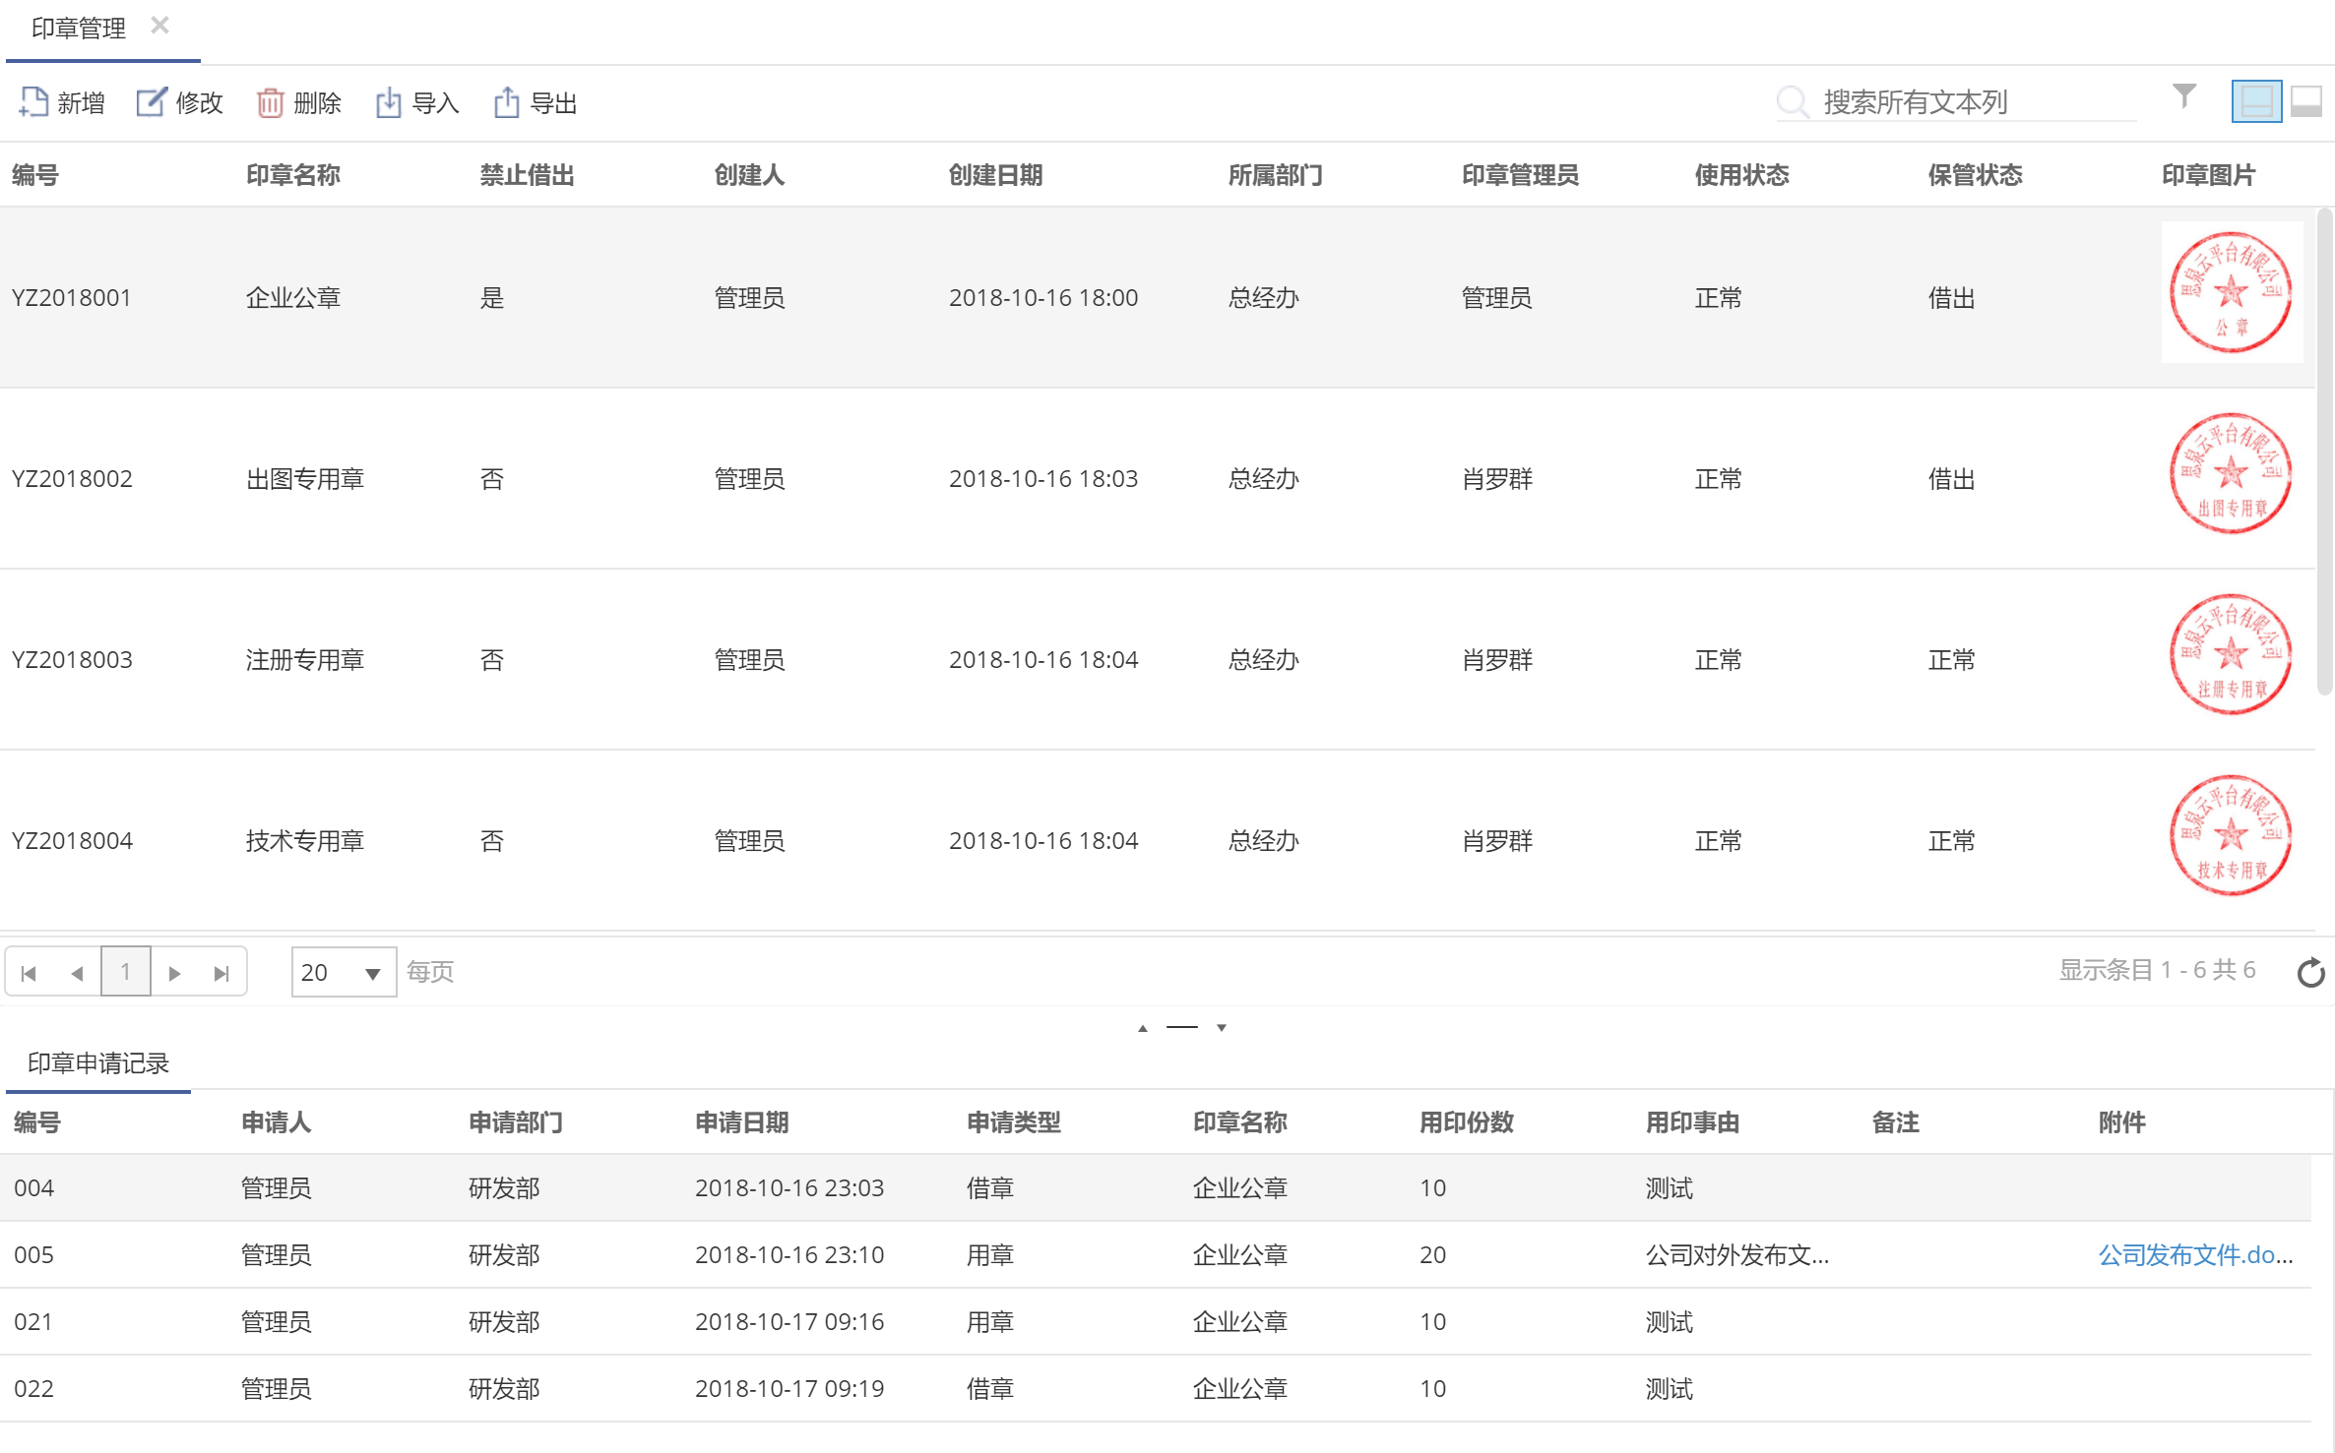
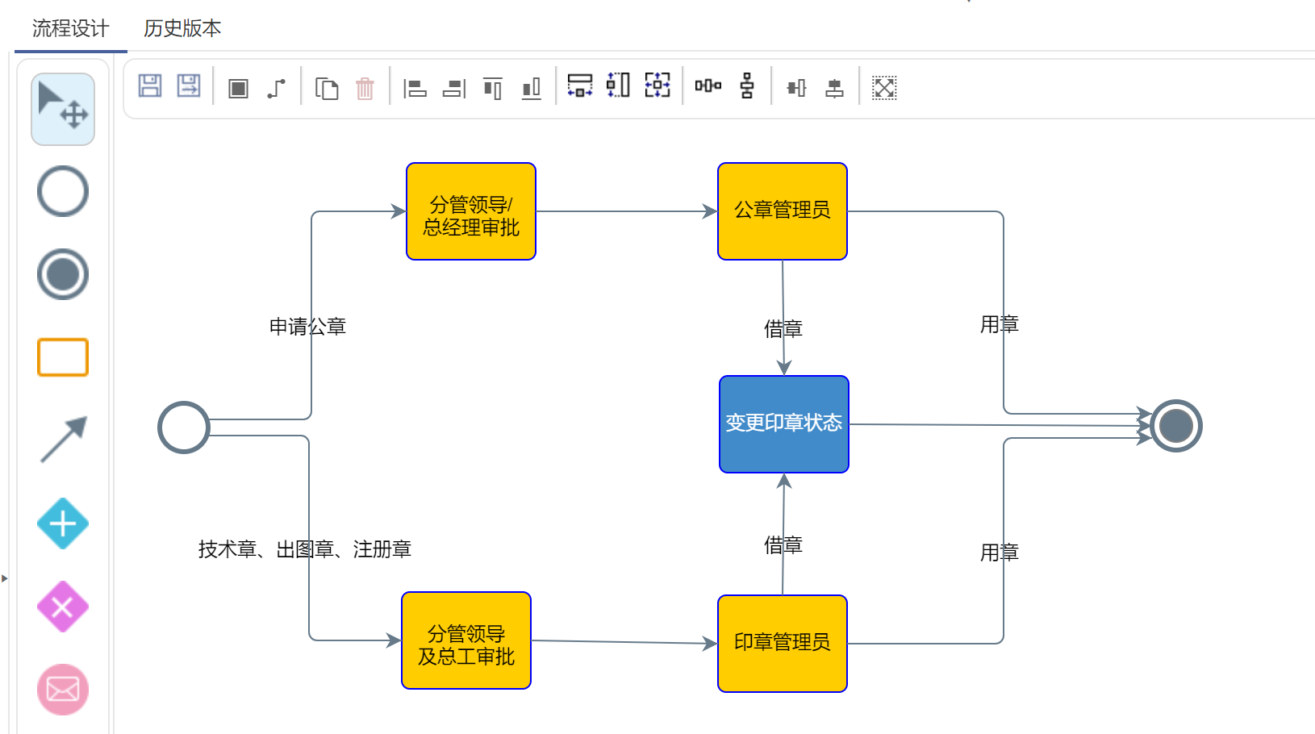
建设过程对比

Slide 51


建设过程对比
下降
提高

Slide 52





















部分正式客户
银变电力
富华集团
国家超级计算中心
深圳云计算中心

Slide 53
05
产品前景规划

Slide 54
了解趋势，把握趋势，洞悉未来，顺应未来
平台化软件
PAAS平台
大数据
AI人工智能
人机交互
人工智能
高可用
人脸识别

Slide 55
感谢您的聆听
深圳市思泉软件有限公司

